Slide 1
程序設計基礎 Fundamental of Programming
期末複習習題課
清華大學軟件學院
liuyushen@tsinghua.edu.cn

Slide 2
考試安排
考試範圍：《程序設計基礎》課程大綱要求內容，其中不含貪心、深搜、寬搜三個章節內容。
考試時間：2023年1月15日（周一），上午9:00-12:00
考試地點：東配樓402，406機房
考試形式：半開卷（可使用紙質資料、不能使用通訊工具）
詳見：《程序設計基礎》課程期末上機考試說明

Slide 3
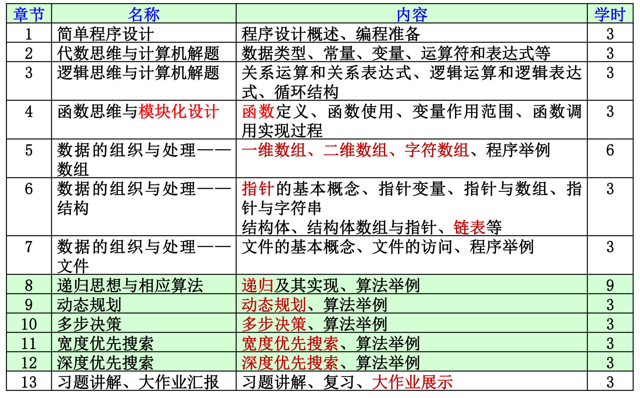
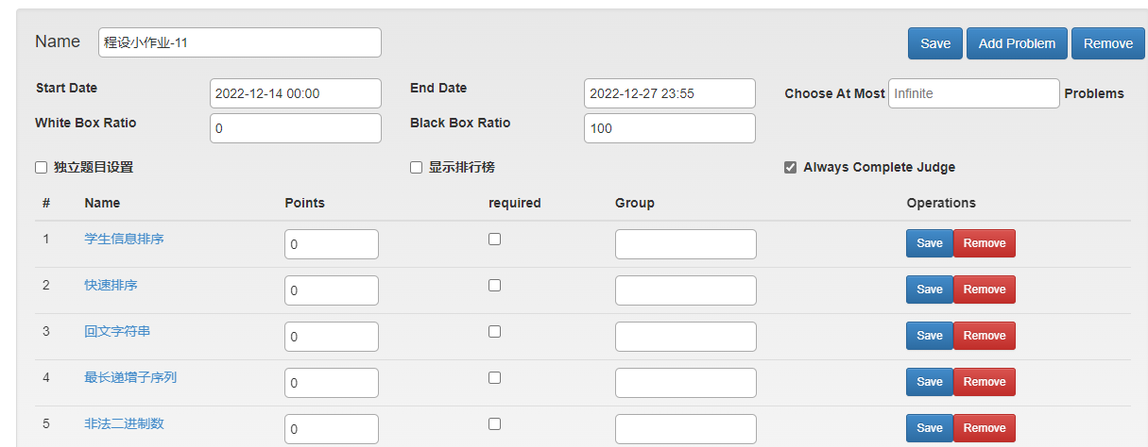
教學大綱
Notes:
首先回顧一下我們的教學大綱。

Slide 4
主要內容
（一）經典問題
（二）數學問題
（三）數據結構
（四）動態規劃
（五）其他技巧

Slide 5
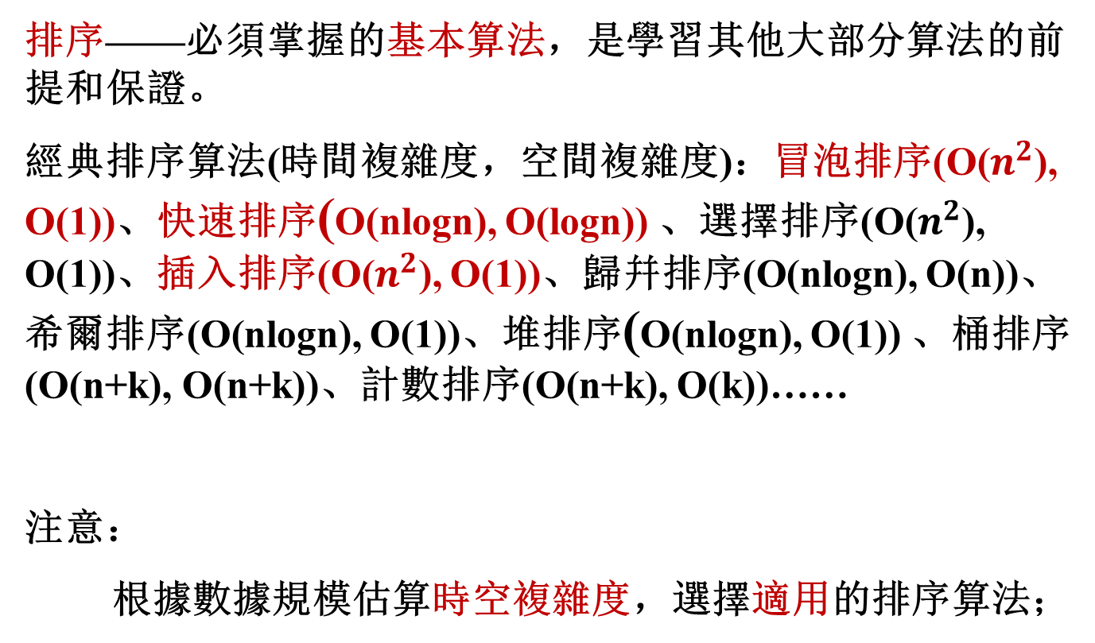
經典問題——排序
排序——必須掌握的基本算法，是學習其他大部分算法的前提和保證。
經典排序算法(時間複雜度，空間複雜度)：冒泡排序(O($n^{2}$), O(1))、快速排序(O(nlogn), O(logn)) 、選擇排序(O($n^{2}$), O(1))、插入排序(O($n^{2}$), O(1))、歸幷排序(O(nlogn), O(n))、希爾排序(O(nlogn), O(1))、堆排序(O(nlogn), O(1)) 、桶排序(O(n+k), O(n+k))、計數排序(O(n+k), O(k))……
注意：
根據數據規模估算時空複雜度，選擇適用的排序算法；

Slide 6
例題一
題目描述：對輸入的n個數進行排序幷輸出。
輸入：輸入第一行包括一個正整數n(1<=n<=100)，接下來一行包括n個整數。
輸出：將排序後的n個數整數輸出，每個數後面都有一個空格。
樣例輸入：
4
1 4 3 2
樣例輸出：
1 2 3 4

Slide 7
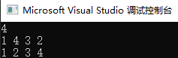
//冒泡排序法
#include<stdio.h>
int main()
{
int n; //整數個數
int buf[100]; //整數數組
scanf("%d", &n); //輸入n
for (int i = 0; i < n; i++){ //輸入n個整數
scanf("%d", &buf[i]);
}
//排序過程
for (int i = 0; i < n; i++) { //外循環爲排序趟數，len個數進行len-1趟
for (int j = 0; j < n - 1 - i; j++) { //內循環爲每趟比較的次數，遍歷比較n-1-i次
if (buf[j] > buf[j + 1]) { //位置交換條件
int temp = buf[j];
buf[j] = buf[j + 1];
buf[j + 1] = temp;
}
}
}
//輸出
for (int i = 0; i < n; i++) //輸入排序後的整數
{
printf("%d ", buf[i]);
}
return 0;
}
#include<algorithm>
using namespace std;
sort(buf, buf + n);
//快速排序，還結合了插入排序和堆排序

Slide 8
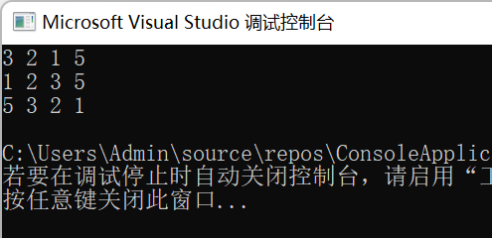
//sort用法實例
#include<iostream>
#include<vector>
#include<algorithm> // 包含頭文件
using namespace std; // 使用std命名空間
typedef struct //定義結構體
{
int val;
}node;
bool great(node a, node b)
{
return a.val < b.val;
}
bool les(node a, node b)
{
return a.val > b.val;
}
void print(vector<node> a)
{
int size = a.size();
for (int i=0; i<size; i++)
{
cout << a[i].val << ' ';
}
cout << endl;
}
int main()
{
vector<node> vec(4);
vec[0].val = 3;
vec[1].val = 2;
vec[2].val = 1;
vec[3].val = 5;
// 初始數據
print(vec);
// 升序排列
sort(vec.begin(),vec.end(),great);
print(vec);
// 降序排列
sort(vec.begin(), vec.end(),les); print(vec);
return 0;
}
sort函數更多用法：
https://www.cnblogs.com/buanxu/p/12771502.html
Notes:
這個sort實例是對vector做了一個排序，裏面裝的是一些node類型的元素。對sort進行升序和降序排列分別如下，great和les分別表示一種排序規則，因爲node是自己定義的，程序本身幷不知道它應該怎麽排，需要你定義好排序規則，就是用node裏的val來比較大小。

Slide 9
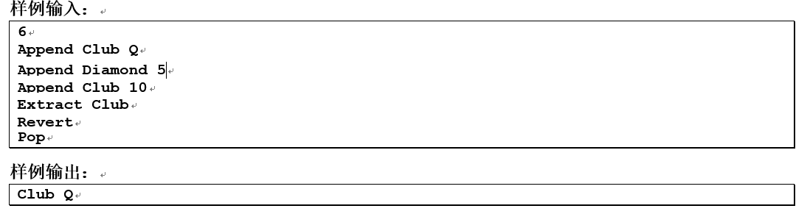
排序實例
（2017年秋）撲克牌有4種花色：黑桃♠（Spade）、紅心♥（Heart）、梅花♣（Club）、方塊♦（Diamond）。每種花色有13張牌，編號從小到大爲：A,2,3,4,5,6,7,8,9,10,J,Q,K。
對于一個撲克牌堆，定義以下4種操作命令：
1) 添加（Append）：添加一張撲克牌到牌堆的底部。如命令“Append Club Q”表示添加一張梅花Q到牌堆的底 部。
2) 抽取（Extract）：從牌堆中抽取某種花色的所有牌，按照編號從小到大進行排序，幷放到牌堆的頂部。如 命令“Extract Heart”表示抽取所有紅心牌，排序之後放到牌堆的頂部。
3) 反轉（Revert）：使整個牌堆逆序。
4) 彈出（Pop）：如果牌堆非空，則除去牌堆頂部的第一張牌；如果牌堆爲空，則不進行操作。
初始時牌堆爲空。輸入n個操作命令（1 ≤ n ≤1000），請問最終牌堆的頂部是什麽牌？
注意：每種花色和編號的牌數量不限。
輸入：
第一行輸入一個整數n，表示命令的數量。
接下來的n行，每一行輸入一個命令。
輸出：
輸出共1行。如果最終牌堆爲空，輸出“null”；如果最終牌堆非空，輸出牌堆頂部的牌的花色和編號（字母或數字），用空格分隔，幷注意字母的大小寫。
Notes:
可以分兩步走，第一步先把某種花色的所有牌都放到牌堆的頂部，這是鏈表的一個移動的操作。然後呢，假如說該花色有5個節點，那麽就把鏈表的前5個節點做下排序。那麽鏈表肯定是需要定義結構體，所以這裏就可以采用上面所說的sort函數。

Slide 10
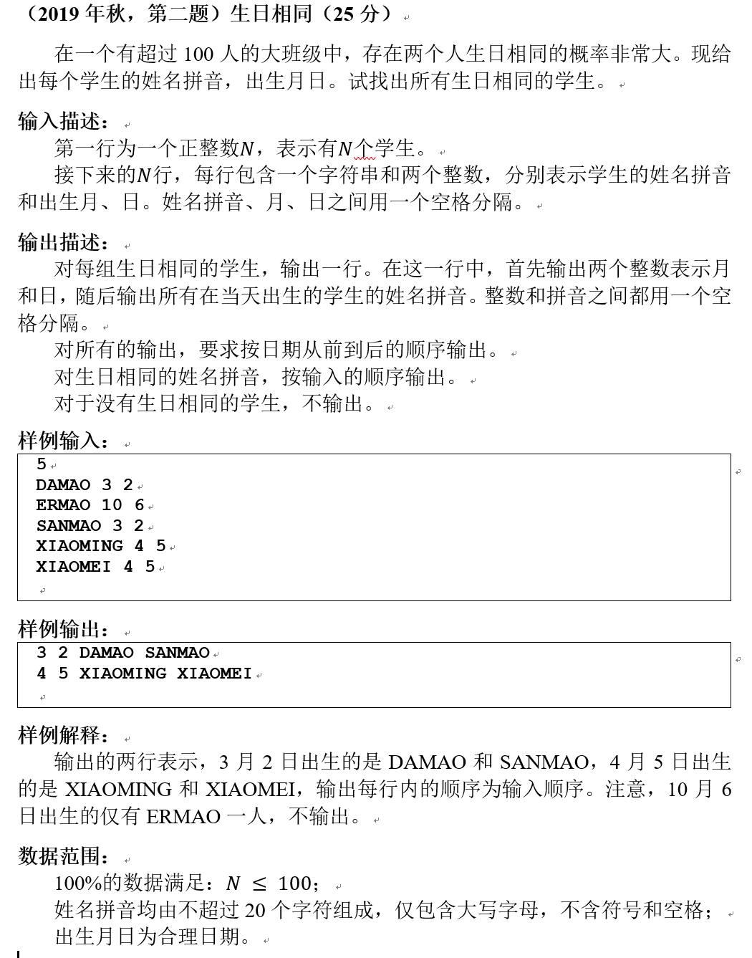
思考題1
Notes:
定義一個學生結構體，結構體內部按照生日排序，然後相鄰的學生互相比較生日大小。

Slide 11
經典問題-日期計算
日期計算——日期類問題的中的最基本問題是計算兩個日期間的天數差，統一的思想是把原區間問題轉化到起點確定的區間問題上去。
注意：
（1）熟悉年、月、日、時、分、秒的進制轉換；
（2）閏年——年數能被4整除但不能被100整除則是閏年，或者能被400整除也是閏年；
(year % 4 == 0 && year % 100 != 0) || year % 400 == 0
難點：進制轉換

Slide 12
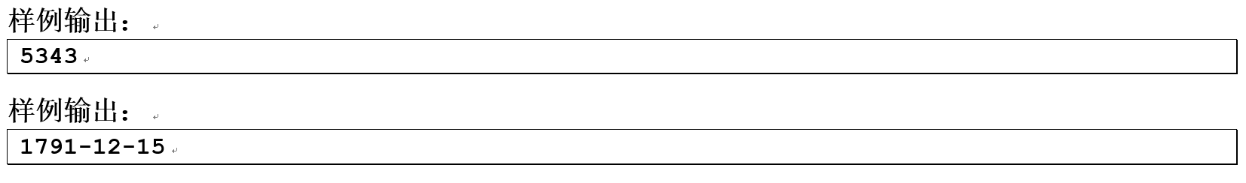
例題二
高斯有個好習慣：無論如何都要記日記。他的日記有個與衆不同的地方，他從不注明年月日，而是用一個整數代替，比如：4210
後來人們知道，那個整數就是日期，它表示那一天是高斯出生後的第幾天。這或許也是個好習慣，它時時刻刻提醒著主人：日子又過去一天，還有多少時光可以用于浪費呢？
高斯出生于：1777年4月30日。在高斯發現的一個重要定理的日記上標注著：5343，因此可算出那天是：1791年12月15日。給定高斯日記中的一個標注，請計算具體是哪天？輸出格式爲yyyy-mm-dd，例如：1980-03-21。

Slide 13
//變量定義
#include <stdio.h>
int month[13] = { 0,31,28,31,30,31,30,31,31,30,31,30,31 }; //存放月份的天數
struct Date //記錄日期結構體
{
int y, m, d; //年，月，天
}now;
int is_leap(int year) //判斷是否爲閏年
{
if ((year % 4 == 0 && year % 100 != 0) || year % 400 == 0)
return 1;
return 0;
}

Slide 14
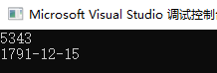
//計算目標日期
int main()
{
int N;
now.y = 1777, now.m = 4, now.d = 30; //初始化日期爲高斯生日
scanf("%d", &N); //輸入日記標注
while (--N) //循環N-1次
{
now.d++; //天數加一
if (now.d > month[now.m]) //是否增加月份
{
now.m++; //月份加一
if (now.m > 12) //是否增加年份
{
now.m = 1; //回到一月
now.y++; //年份加一
if (is_leap(now.y)) //判斷是否爲閏年，確定二月天數
month[2] = 29;
else
month[2] = 28;
}
now.d = 1; //回到月初
}
}
printf("%04d-%02d-%02d\n", now.y, now.m, now.d); //按格式輸出
return 0;
}

Slide 15
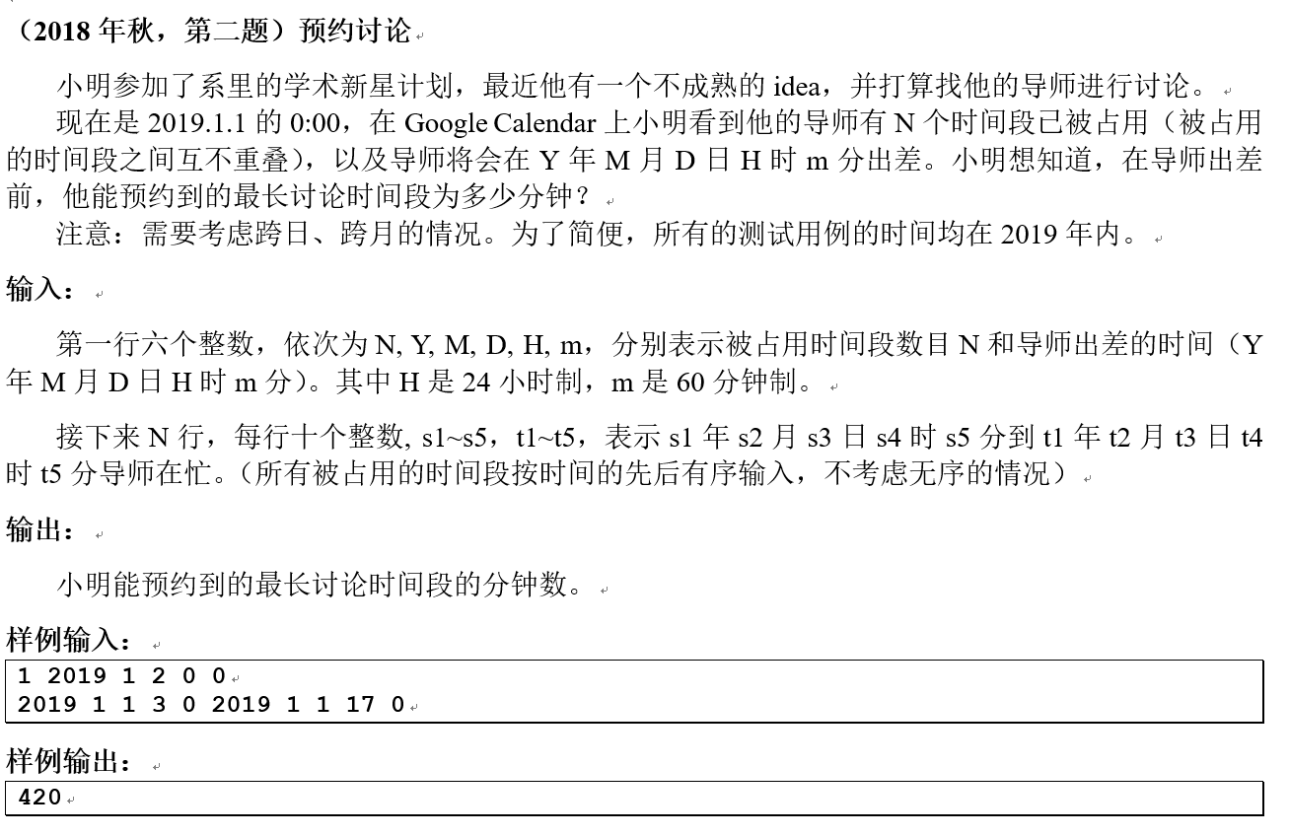
思考題1
Notes:
遍歷從19年1月1日到老師出差日，統計所有的討論時長。最後輸出最大的

Slide 16
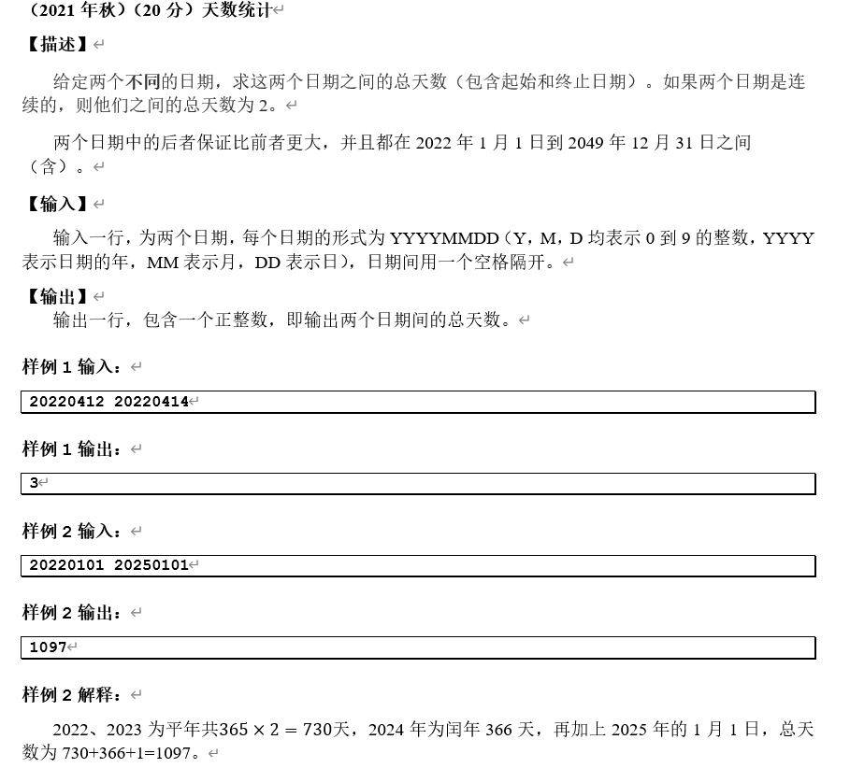
思考題2
Notes:
遍歷就行了

Slide 17
經典問題-排版題
排版題——在控制台打印規定的圖案
注意：
（1）根據程序輸入，計算得到要求的輸出數據；
（2）利用合適的輸出函數，按題目指定的格式輸出；
例如：
printf(“%04d”,a);
cout<<b;
putchar(c);
難點：循環控制，對輸出格式的把握

Slide 18
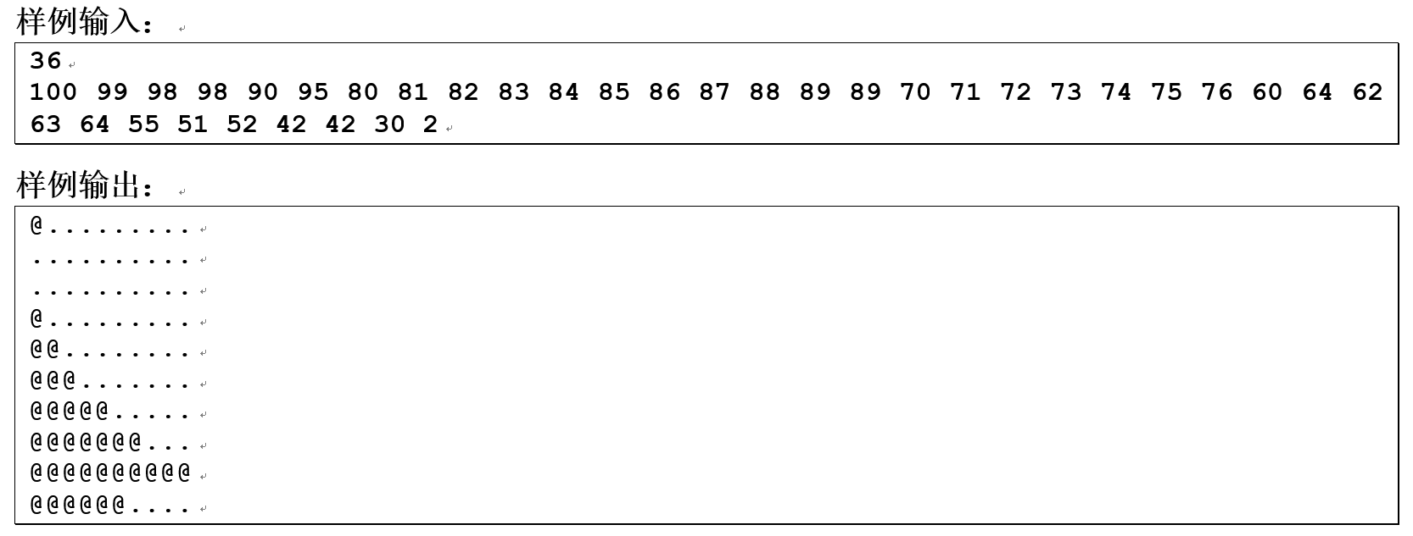
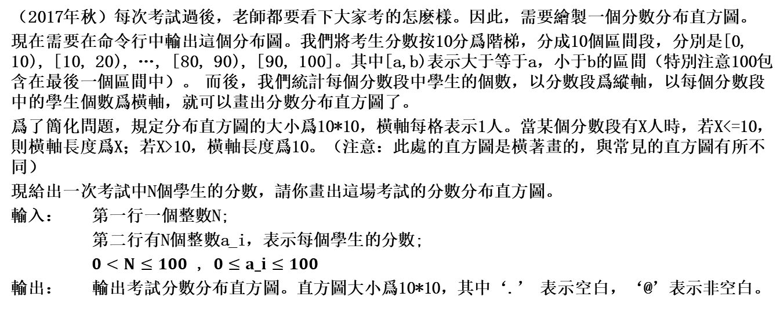
例題三
（2017年秋）每次考試過後，老師都要看下大家考的怎麽樣。因此，需要繪製一個分數分布直方圖。
現在需要在命令行中輸出這個分布圖。我們將考生分數按10分爲階梯，分成10個區間段，分別是[0, 10), [10, 20), …, [80, 90), [90, 100]。其中[a,b)表示大于等于a，小于b的區間（特別注意100包含在最後一個區間中）。 而後，我們統計每個分數段中學生的個數，以分數段爲縱軸，以每個分數段中的學生個數爲橫軸，就可以畫出分數分布直方圖了。
爲了簡化問題，規定分布直方圖的大小爲10*10，橫軸每格表示1人。當某個分數段有X人時，若X<=10，則橫軸長度爲X；若X>10，橫軸長度爲10。（注意：此處的直方圖是橫著畫的，與常見的直方圖有所不同）
現給出一次考試中N個學生的分數，請你畫出這場考試的分數分布直方圖。
輸入： 第一行一個整數N;
第二行有N個整數a_i，表示每個學生的分數;
$0<N≤100$ , $0≤a_i≤100$
輸出： 輸出考試分數分布直方圖。直方圖大小爲10*10，其中‘.’ 表示空白，‘@’表示非空白。

Slide 19
例題三
算法步驟：
（1）讀入學生成績
（2）根據學生成績，判斷成績區間段幷統計
（3）處理題中特殊情况，如成績爲100或區間段人數超過10
（4）利用輸出函數打印成績直方圖
Notes:
i=4 prime[j] = 3;
i = 2*2, b*primes[j] = 6;
所以12是在i=6的時候删去的

Slide 20
//完成輸入幷統計各區間人數
#include <stdio.h>
#include <memory.h>
int main()
{
int N, temp, i, j; //變量定義，N:人數，temp:中間變量，i、j:計數變量
int counts[11]; //統計區間人數數組
memset(counts, 0, 11 * sizeof(int)); //初始化數組爲0
scanf("%d", &N); //輸入人數N
while (N)
{
scanf("%d", &temp); //輸入學生分數
counts[temp / 10]++; //統計區間人數
N--; //控制循環
}
counts[9] += counts[10]; //處理閉區間[90,100]中，分數爲100的情况

Slide 21
//輸出考試分布直方圖
for (i = 0; i < 10; i++) //控制行的循環
{
for (j = 0; j < 10; j++) //控制列循環
{
if (counts[i] > 0) //當前位置非空白條件
{
putchar('@'); //當前位置輸出‘@’
counts[i]--; //人數控制
}
else
{
putchar('.'); //當前位置輸出‘.’
}
}
putchar('\n'); //輸出行間換行符
}
return 0;
}

Slide 22
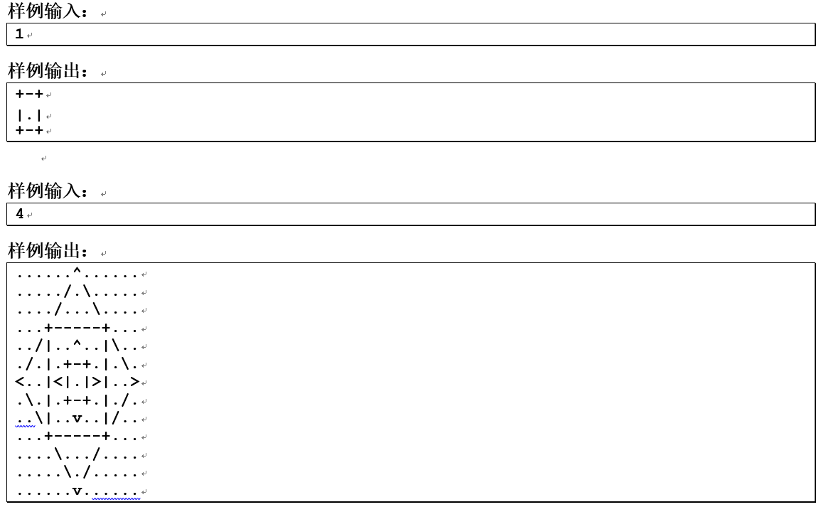
例題四
有一種簡易的萬花筒，其形狀是一個正方形套菱形套正方形菱形套正方形…。現在，告訴你萬花筒的階級n，請你輸出這個萬花筒的樣子。
輸入：輸入一個整數n (n < 20)。
輸出：輸出對應的萬花筒圖案。

Slide 23
例題四
算法步驟：
（1）開闢字符數組存放圖案
（2）計算每一層圖案的寬度
（3）根據圖案寬度，在內存中繪製圖案
（4）圖案的繪製分爲菱形和方形，繪製應當由外向內
（5）利用輸出函數打印成績直方圖
Notes:
i=4 prime[j] = 3;
i = 2*2, b*primes[j] = 6;
所以12是在i=6的時候删去的

Slide 24
//計算萬花筒圖案的寬
#include <stdio.h>
#include <memory.h>
char cmap[2047][2047]; //存放萬花筒圖案的字符數組
int main()
{
int N, size = 1, i, j; //變量定義，N:整數，size:圖案的寬，i、j:計數變量
int counts[20]; //存放每一層圖案的寬
scanf(“%d”, &N); //輸入層數
for (i = 1; i <= N; i++) //計算每層圖案的寬
{
if (i % 2 == 0) //菱形情况
size = 2 * size - 1; //前一層寬度的兩倍减一
else //方形情况
size += 2; //前一層寬度加二
counts[i] = size; //保存每一層寬度
}
memset(cmap, ‘.’, sizeof(cmap)); //初始化整個圖案爲’.’

Slide 25
//設置每一層的形狀
for (i = N; i >= 1; i--)
{
if (i % 2 == 0) // 設置菱形邊界
{
for (j = 0; j < counts[i] / 2 - 1; j++) //設置四條邊
{
cmap[1024 - counts[i] / 2 + 1 + j][1024 - 1 - j] = '/'; // 左上
cmap[1024 - counts[i] / 2 + 1 + j][1024 + 1 + j] = '\\'; // 右上
cmap[1024 + counts[i] / 2 - 1 - j][1024 - 1 - j] = '\\'; // 左下
cmap[1024 + counts[i] / 2 - 1 - j][1024 + 1 + j] = '/'; // 右下
}
//設置四個頂點
cmap[1024 - counts[i] / 2][1024] = '^'; //上
cmap[1024][1024 - counts[i] / 2] = '<'; //左
cmap[1024 + counts[i] / 2][1024] = 'V'; //下
cmap[1024][1024 + counts[i] / 2] = '>'; //右
}

Slide 26
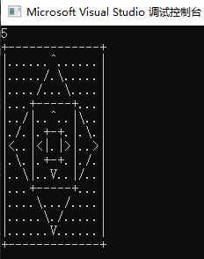
else // 設置方形邊界
{
for (j = 0; j < counts[i] - 2; j++) //設置四條邊
{
cmap[1024 - counts[i] / 2][1024 + 1 - counts[i] / 2 + j] = '-'; //上
cmap[1024 - counts[i] / 2 + 1 + j][1024 - counts[i] / 2] = '|'; //左
cmap[1024 + counts[i] / 2][1024 + 1 - counts[i] / 2 + j] = '-'; //下
cmap[1024 + counts[i] / 2 - 1 - j][1024 + counts[i] / 2] = '|'; //右
}
//設置四個頂點
cmap[1024 - counts[i] / 2][1024 - counts[i] / 2] = '+'; //左上
cmap[1024 + counts[i] / 2][1024 - counts[i] / 2] = '+'; //左下
cmap[1024 - counts[i] / 2][1024 + counts[i] / 2] = '+'; //右上
cmap[1024 + counts[i] / 2][1024 + counts[i] / 2] = '+'; //右下
}
}
for (i = 0; i < counts[N]; i++) //輸出整個萬花筒圖案，輸出整個方形區域
{
for (j = 0; j < counts[N]; j++)
{
putchar(cmap[1024 - counts[N] / 2 + i][1024 - counts[N] / 2 + j]); //逐位置
}
putchar('\n'); //輸出換行符
}
return 0;
}

Slide 27
經典問題-查找
查找——在查找空間中找出符合我們要求的解得過程。可能是對某些數字進行查找，也可能涉及搜索等難度更大的算法。
注意：
（1）三個要素：查找空間、查找目標、查找方法；
（2）查找空間範圍，時間複雜度；

Slide 28
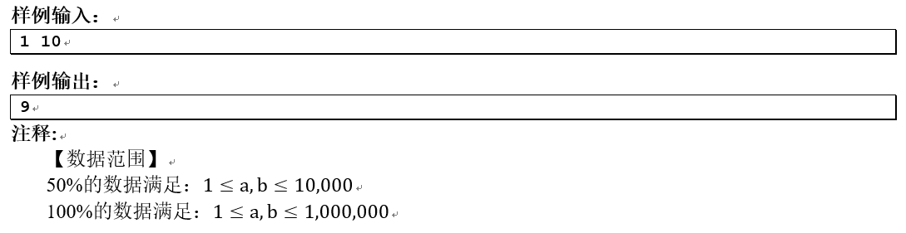
例題五
(2017年秋)明明喜歡7這個數字，如果一個數的十進制表示中含有7，則該數爲明明的幸運數。例如7，78，17都是幸運數，而168不是幸運數。
如果一個數能够被幸運數整除，則稱之爲近似幸運數。例如14能被7整除，是一個近似幸運數。
現給定兩個正整數，請輸出這個區間內（含區間首尾）既不是幸運數也不是近似幸運數的那些數的數量；如果不存在，則輸出0。
輸入兩個整數a, b。
輸出爲一個數，表示[a, b]區間中既不是幸運數也不是近似幸運數的數的數量。

Slide 29
例題五
算法步驟：
（1）遍歷區間[a,b]
（2）判斷當前數是否爲幸運數，是則篩掉
（3）根據當前幸運數，篩掉區間內相應的近似幸運數
（4）統計非幸運數以及非近似幸運數的數量
Notes:
i=4 prime[j] = 3;
i = 2*2, b*primes[j] = 6;
所以12是在i=6的時候删去的

Slide 30
//近似幸運數
#include <iostream>
using namespace std;
bool *almost_lucky; //指針變量
bool is_lucky(int n) { //判斷n是否爲幸運數
while (n) {
if (n % 10 == 7) return true;
n /= 10;
}
return false;
}
void pre_process() { //判斷區間[0,1000005]內的近似幸運數
for (int i = 0; i < 1000005; i++) {
if (almost_lucky[i] == false && is_lucky(i)) { //避免重複篩
for (int j = 1; j * i < 1000005; j++) //篩法：i的倍數爲近似幸運數
almost_lucky[j * i] = true;
}
}
}

Slide 31
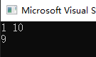
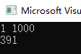
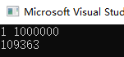
//main函數部分
int main() {
almost_lucky = new bool[1000005]; //存放是否爲近似幸運數
memset(almost_lucky, false, 1000005 * sizeof(bool)); //初始化爲false
pre_process(); //預處理，判斷區間[0,1000005]內的近似幸運數
int a, b; //區間[a,b]
cin >> a >> b; //輸入
int ans = 0; //ans存放近似幸運數個數
for (int i = a; i <= b; i++) { //統計近似幸運數個數
if (almost_lucky[i]) {
ans++;
}
}
cout << b - a + 1 - ans << endl; //輸出非近似幸運數個數
return 0;
}

Slide 32
主要內容
（一）經典問題
（二）數學問題
（三）數據結構
（四）動態規劃
（五）其他技巧

Slide 33
數學問題-進制轉換
進制轉換：
與日期問題相似，主要涉及數據之間的進制變化，如時間、任意進制、奇异進制等。
注意：
（1）在熟悉的進制基礎上進行推廣，如10進制；
（2）注意一些易錯點，如時間上的平年和閏年、不同位之間進制不同、數據範圍等；
難點：對轉換規則的掌握。

Slide 34
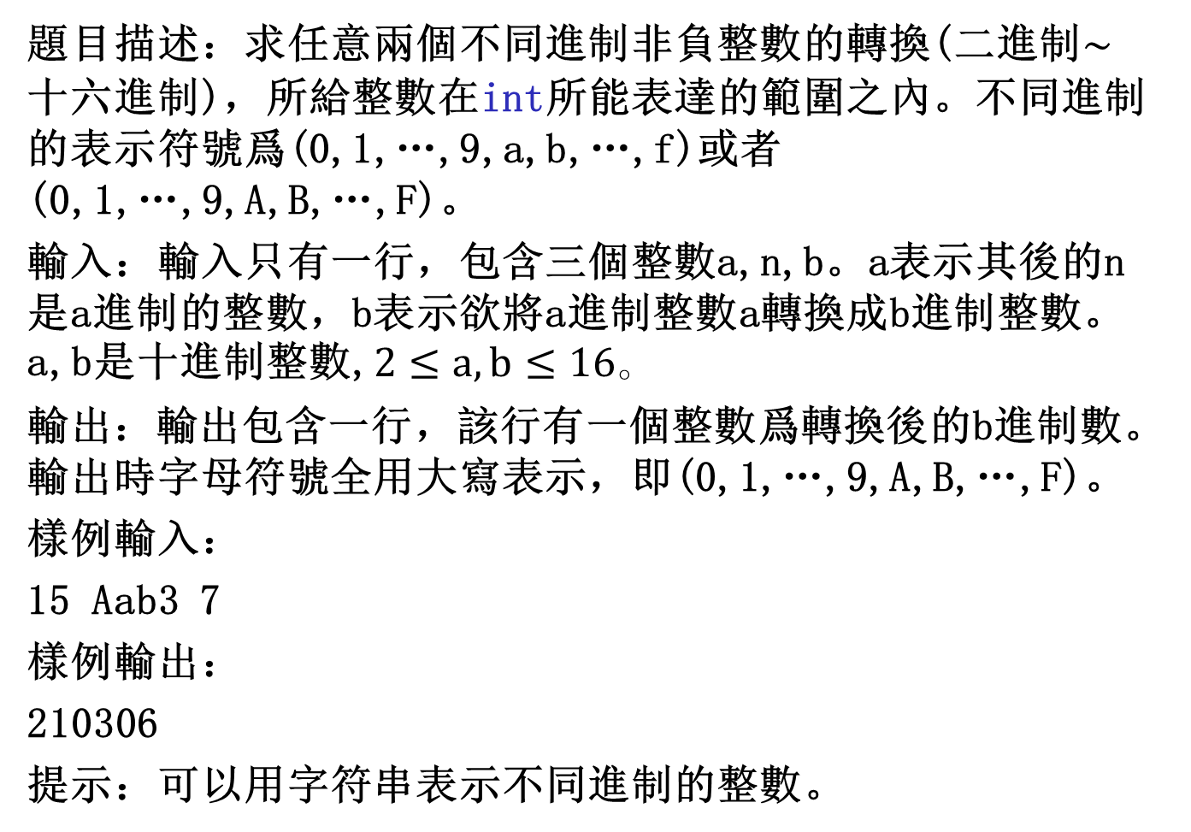
例題六
題目描述：求任意兩個不同進制非負整數的轉換(二進制$∼$十六進制)，所給整數在int所能表達的範圍之內。不同進制的表示符號爲(0,1,…,9,a,b,…,f)或者(0,1,…,9,A,B,…,F)。
輸入：輸入只有一行，包含三個整數a,n,b。a表示其後的n是a進制的整數，b表示欲將a進制整數a轉換成b進制整數。a,b是十進制整數,$2≤a,b≤16。$
輸出：輸出包含一行，該行有一個整數爲轉換後的b進制數。輸出時字母符號全用大寫表示，即(0,1,…,9,A,B,…,F)。
樣例輸入：
15 Aab3 7
樣例輸出：
210306
提示：可以用字符串表示不同進制的整數。

Slide 35
例題六
算法步驟：
（1）首先將a進制數轉換爲十進制
（2）將得到的十進制數轉換爲b進制

Slide 36
//數制轉換
#include<stdio.h>
#include<string.h>
int main()
{
int a, b; //存放輸入進制
char str[40]; //存放輸入a進制數
scanf("%d%s%d", &a, str, &b); //輸入
int tmp = 0, length = strlen(str), c = 1; //tmp爲我們要計算的a進制對應的十進制數，length爲字符串長度，c爲各個數位的權重初始化爲1，表示最低位數位權1，之後的每位權重都是前一位權重的a倍
for (int i = length - 1; i >= 0; i--) { //從低位到高位遍歷每一個數位上的數字
int x;
if (str[i] >= '0'&& str[i] <= '9') {
x = str[i] - '0'; //當字符在0到9之間，計算其代表數字
}
else if (str[i] >= 'a'&&a <= 'z') {
x = str[i] - 'a' + 10; //當字符爲小寫字符時，計算其代表數字
}
else {
x = str[i] - 'A' + 10; //當字符爲大寫字符時，計算其代表數字
}
tmp += x * c; //累加該位數字與該數位的權重的積
c *= a; //計算下一位數權重
}

Slide 37
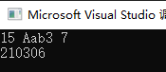
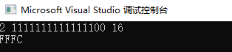
//轉換爲b進制
char ans[40], size = 0; //用ans保存轉換到b進制的各個數位數字
do {
int x = tmp % b; //計算改爲數字
ans[size++] = (x < 10) ? x + '0' : x - 10 + 'A'; //將數字轉換爲字符
tmp /= b;
} while (tmp);
for (int i = size - 1; i >= 0; i--) //輸出
{
printf("%c", ans[i]);
}
printf("\n");
return 0;
}

Slide 38
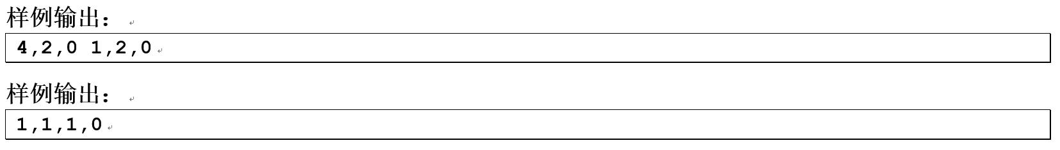
思考題一
讀入兩個不超過25位的火星正整數A和B，計算A+B。
需要注意的是：在火星上，整數不是單一進制的，第n位的進制就是第n個素數。
例如：地球上的10進制數2，在火星上記爲“1,0”，因爲火星個位數是2進制的；地球上的10進制數38，在火星上記爲“1,1,1,0”，因爲火星個位數是2進制的，十位數是3進制的，百位數是5進制的，千位數是7進制的……
輸入：包含兩個火星正整數A和B，火星整數的相鄰兩位數用逗號分隔，A和B之間有一個空格間隔。
輸出：火星表示法的A+B的值。

Slide 39
思考題一
算法步驟：
（1）先算出前25個素數備用
（2）正確的解析出輸入的兩個火星數，格式較爲複雜
（3）由低位往高位加，與輸入順序相反
（4）注意最高位是否有進位的情况
（5）輸出最終結果
Notes:
i=4 prime[j] = 3;
i = 2*2, b*primes[j] = 6;
所以12是在i=6的時候删去的

Slide 40
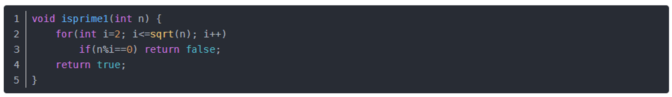
數學問題一素數篩法
素數篩法:
確定素數（又稱質數）是數學問題中的常見問題。素數即只能被自身和1整除的大于1的正整數。
注意：
確定一個數爲素數，判斷整除：樸素做法O(n)或者O(sqrt(n))；
Notes:
區間决定了數的規模，需要加入複雜度複雜度的考量
規則：題目中給定的，注意讀題，條件不要看錯
邊界：一般都會有case涉及到，比如區間邊界、數規模較大

Slide 41
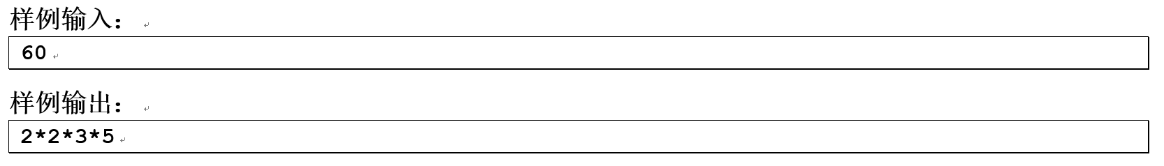
例題七
編寫一個程序，從鍵盤輸入一個正整數N（2 ≤ N ≤10^8），然後將N表示成質因子的連乘積，幷輸出。輸出的所有數字按升序排列。

Slide 42
//歐拉篩法得到給定範圍內的質數
#include <iostream>
#include <memory.h>
using namespace std;
//n爲計算範圍，primes存放質數，totPrimes存放質數個數
void euler_sieve(int n, int* primes, int* totPrimes)
{
bool* flag = new bool[n + 1]; //質數標志bool數組
memset(flag, false, n + 1); //初始化所有標志爲false
for (int i = 2; i <= n; i++) //判斷所有數是否爲質數
{
if (!flag[i]) //i未被篩掉，則i爲質數
{
primes[*totPrimes] = i; //將i加入質數數組
(*totPrimes)++; //質數個數加一
}
for (int j = 0; i * primes[j] <= n; j++) //篩過程循環
{
flag[i*primes[j]] = true; //篩掉合數
if (i % primes[j] == 0) //保證每個合數只被篩一次
break;
}
}
delete[] flag; //删除動態生成數組
}

Slide 43
//主函數部分，計算因式分解結果幷輸出
int main()
{
int n;
cin >> n;
int* primes = new int[n + 1]; //存放質數數組
int totPrimes = 0; //記錄質數個數
euler_sieve(n, primes, &totPrimes); //調用歐拉篩法（或者其他素數判斷方法）
bool first = true; //格式控制變量
for (int i = 0; i < totPrimes; i++){
while (n % primes[i] == 0) { //判定是否爲因子
if (first) { //輸出第一個因子
cout << primes[i];
first = false;
}
else
cout << "*" << primes[i]; //輸出其他因子
n = n / primes[i]; //除去當前因子
if (n == 1) break; //分解完畢條件
}
if (n == 1) break; //分解完畢條件
}
cout << endl;
return 0;
}
樣例輸入：
123456
樣例輸出：
2*2*2*2*2*2*3*643

Slide 44
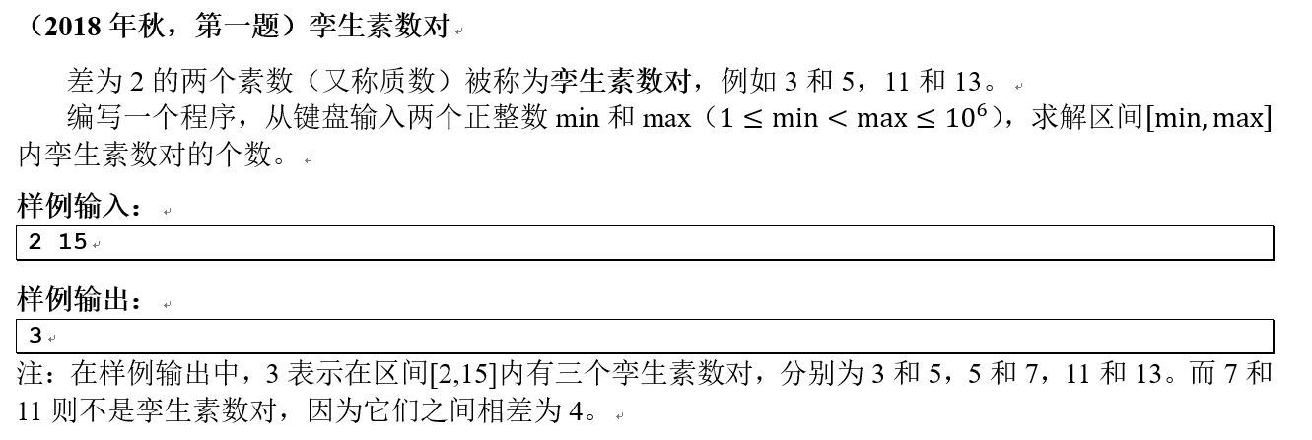
思考題
算法思路：使用篩法先得到區間內的素數，然後判定相鄰素數是否差爲2。

Slide 45
數學問題-離散數學
離散數學：
與離散數學有關的邏輯計算，包括集合運算、圖和樹有關算法（不考）、真值表等。
難點：
需要熟悉邏輯與或判斷，重點在于讀清題意，理清思路

Slide 46
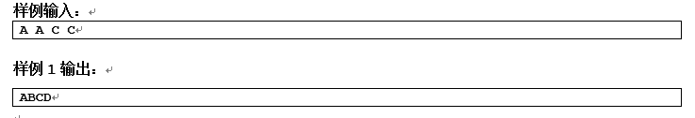
例題八
（2022年秋）徐老師晚上吃完飯回到實驗室發現有4個學生A、B、C、D，想瞭解他們晚上去哪兒吃的飯。目前他已經獲知四位學生中有1個人去了紫荊其他都去了桃李，徐老師想知道是他們中的哪一個人去了紫荊。四位學生分別給了徐老師一句回答，回答如下（回答中的X、Y、Z、Q爲系統輸入，值可以取A、B、C、D中的任意一個，X、Y、Z、Q可能指同一個人）：
A: X晚上去了紫荊，吃了紫三的酸菜魚
B: Y沒去紫荊好吧
C: Z去了紫荊，在四樓吃了個榴蓮酥！
D: Q去桃李吃的豚骨拉麵，沒去紫荊
四位同學回答後，承認他們是爲了給老師提供考學生的素材，故意有2個人說真話、2個人說假話。你能幫徐老師分析一下，到底是誰去了紫荊嗎？請你把滿足條件所有可能的人按照字典序輸出。

Slide 47
例題八
#include <iostream>
using namespace std;
int main()
{
char a,b,c,d;
while(cin>>a>>b>>c>>d){
for(char person = 'A'; person <= 'D' ; person ++)
{
int judge=0;
if(person == a) judge++;
if(person != b) judge++;
if(person == c) judge++;
if(person != d) judge++;
if(judge == 2)
{
cout << person;
//return 0;
}
}cout<<endl;
}
}

Slide 48
主要內容
（一）經典問題
（二）數學問題
（三）數據結構
（四）動態規劃
（五）其他技巧

Slide 49
數據結構
數據結構——考查數據結構上的常見操作，代碼量偏大
注意：
（1）瞭解常用數據結構，如鏈表（單向、雙向、循環）、樹、圖等；
（2）熟悉指針的運算；
（3）熟練掌握數據結構上的各種操作，如創建、增、删、改、查等；
（4）按操作指令來維護數據結構狀態；
難點：指針和操作實現

Slide 50
例題九
（2017年秋）撲克牌有4種花色：黑桃♠（Spade）、紅心♥（Heart）、梅花♣（Club）、方塊♦（Diamond）。每種花色有13張牌，編號從小到大爲：A,2,3,4,5,6,7,8,9,10,J,Q,K。
對于一個撲克牌堆，定義以下4種操作命令：
1) 添加（Append）：添加一張撲克牌到牌堆的底部。如命令“Append Club Q”表示添加一張梅花Q到牌堆的底 部。
2) 抽取（Extract）：從牌堆中抽取某種花色的所有牌，按照編號從小到大進行排序，幷放到牌堆的頂部。如 命令“Extract Heart”表示抽取所有紅心牌，排序之後放到牌堆的頂部。
3) 反轉（Revert）：使整個牌堆逆序。
4) 彈出（Pop）：如果牌堆非空，則除去牌堆頂部的第一張牌；如果牌堆爲空，則不進行操作。
初始時牌堆爲空。輸入n個操作命令（1 ≤ n ≤1000），請問最終牌堆的頂部是什麽牌？
注意：每種花色和編號的牌數量不限。
輸入：
第一行輸入一個整數n，表示命令的數量。
接下來的n行，每一行輸入一個命令。
輸出：
輸出共1行。如果最終牌堆爲空，輸出“null”；如果最終牌堆非空，輸出牌堆頂部的牌的花色和編號（字母或數字），用空格分隔，幷注意字母的大小寫。

Slide 51
例題九
算法步驟：
（1）定義相應的數據結構來存儲牌堆，可使用vector
（2）讀入命令，解析每條命令對應的操作
（3）實現所有的操作，幷實時根據命令更新牌堆狀態
（4）根據情况正確輸出
注意：逐步實現好每一個操作
Notes:
i=4 prime[j] = 3;
i = 2*2, b*primes[j] = 6;
所以12是在i=6的時候删去的

Slide 52
例題九
colorMap.push_back("Spade");
colorMap.push_back("Heart");
colorMap.push_back("Club");
colorMap.push_back("Diamond");
numMap.push_back("A");
numMap.push_back("2");
numMap.push_back("3");
numMap.push_back("4");
numMap.push_back("5");
numMap.push_back("6");
numMap.push_back("7");
numMap.push_back("8");
numMap.push_back("9");
numMap.push_back("10");
numMap.push_back("J");
numMap.push_back("Q");
numMap.push_back("K");
int n;
cin >> n;
vector<card> cards;
#include <stdio.h>
#include <iostream>
#include <string>
#include <vector>
using namespace std;
struct card
{
int colorId;
int numId;
};
int main()
{
vector<string> colorMap;
vector<string> numMap;
Notes:
i=4 prime[j] = 3;
i = 2*2, b*primes[j] = 6;
所以12是在i=6的時候删去的

Slide 53
例題九
for (int i = 0; i < n; i++) //處理命令
{
string opt;
cin >> opt;
if (opt.compare("Append") == 0) {
string color, num;
cin >> color >> num;
card c;
for (int j = 0; j < colorMap.size(); j++) {
if (color.compare(colorMap[j]) == 0) {
c.colorId = j;
break;
}}
for (int j = 0; j < numMap.size(); j++) {
if (num.compare(numMap[j]) == 0) {
c.numId = j;
break;
}}
cards.push_back(c);
}
Notes:
i=4 prime[j] = 3;
i = 2*2, b*primes[j] = 6;
所以12是在i=6的時候删去的

Slide 54
例題九
else if (opt.compare(“Extract”) == 0) { //判斷指令
string color;
cin >> color;
int colorId = -1;
for (int j = 0; j < colorMap.size(); j++) { //匹配花色
if (color.compare(colorMap[j]) == 0) {
colorId = j;
break;}}
vector<card> extractedCards;
for (int j = cards.size() - 1; j >= 0; j--) {
if (cards[j].colorId == colorId) { //抽取出牌，幷插入排序
bool inserted = false;
for (int k = 0; k < extractedCards.size(); k++) {
if (extractedCards[k].numId >= cards[j].numId) {
extractedCards.insert(extractedCards.begin() + k, cards[j]);
inserted = true;
break;}}
if (!inserted) { //插入到牌堆末尾
extractedCards.push_back(cards[j]);}
cards.erase(cards.begin() + j);}} //删掉原牌堆中的牌
for (int k = extractedCards.size() - 1; k >= 0; k--) {
cards.insert(cards.begin(), extractedCards[k]);}//放回排序後的牌
extractedCards.clear();} //釋放vector
Notes:
i=4 prime[j] = 3;
i = 2*2, b*primes[j] = 6;
所以12是在i=6的時候删去的

Slide 55
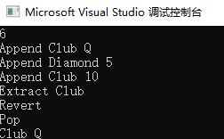
例題九
else if (opt.compare("Revert") == 0) {
int size = cards.size();
for (int j = 0; j < size / 2; j++) {
card temp = cards[j];
cards[j] = cards[size - 1 - j];
cards[size - 1 - j] = temp;
}
}
else if (opt.compare("Pop") == 0) {
if (cards.size() > 0)
cards.erase(cards.begin());
}
}
if (cards.size() == 0) {
cout << "null" << endl;
}
else {
card topCard = cards[0];
cout << colorMap[topCard.colorId] << " " << numMap[topCard.numId];
}
return 0;
}

Slide 56
例題九
“Extract”操作步驟：
（1）讀入命令，幷解析
（2）判斷要進行操作的花色
（3）將所有目標花色牌抽出，幷排序
（4）將排序後的牌，放回牌庫中
Notes:
i=4 prime[j] = 3;
i = 2*2, b*primes[j] = 6;
所以12是在i=6的時候删去的

Slide 57
例題九
else if (opt.compare(“Extract”) == 0) { //判斷指令
string color;
cin >> color;
int colorId = -1;
for (int j = 0; j < colorMap.size(); j++) { //匹配花色
if (color.compare(colorMap[j]) == 0) {
colorId = j;
break;}}
vector<card> extractedCards; //存放抽取出來牌的vector
for (int j = cards.size() - 1; j >= 0; j--) {
if (cards[j].colorId == colorId) { //抽取出牌，幷插入排序
bool inserted = false;
for (int k = 0; k < extractedCards.size(); k++) {
if (extractedCards[k].numId >= cards[j].numId) {
extractedCards.insert(extractedCards.begin() + k, cards[j]);
inserted = true;
break;}}
if (!inserted) { //插入到牌堆末尾
extractedCards.push_back(cards[j]);}
cards.erase(cards.begin() + j);}} //删掉原牌堆中的牌
for (int k = extractedCards.size() - 1; k >= 0; k--) {
cards.insert(cards.begin(), extractedCards[k]);}//放回排序後的牌
extractedCards.clear();} //釋放vector
Notes:
i=4 prime[j] = 3;
i = 2*2, b*primes[j] = 6;
所以12是在i=6的時候删去的

Slide 58
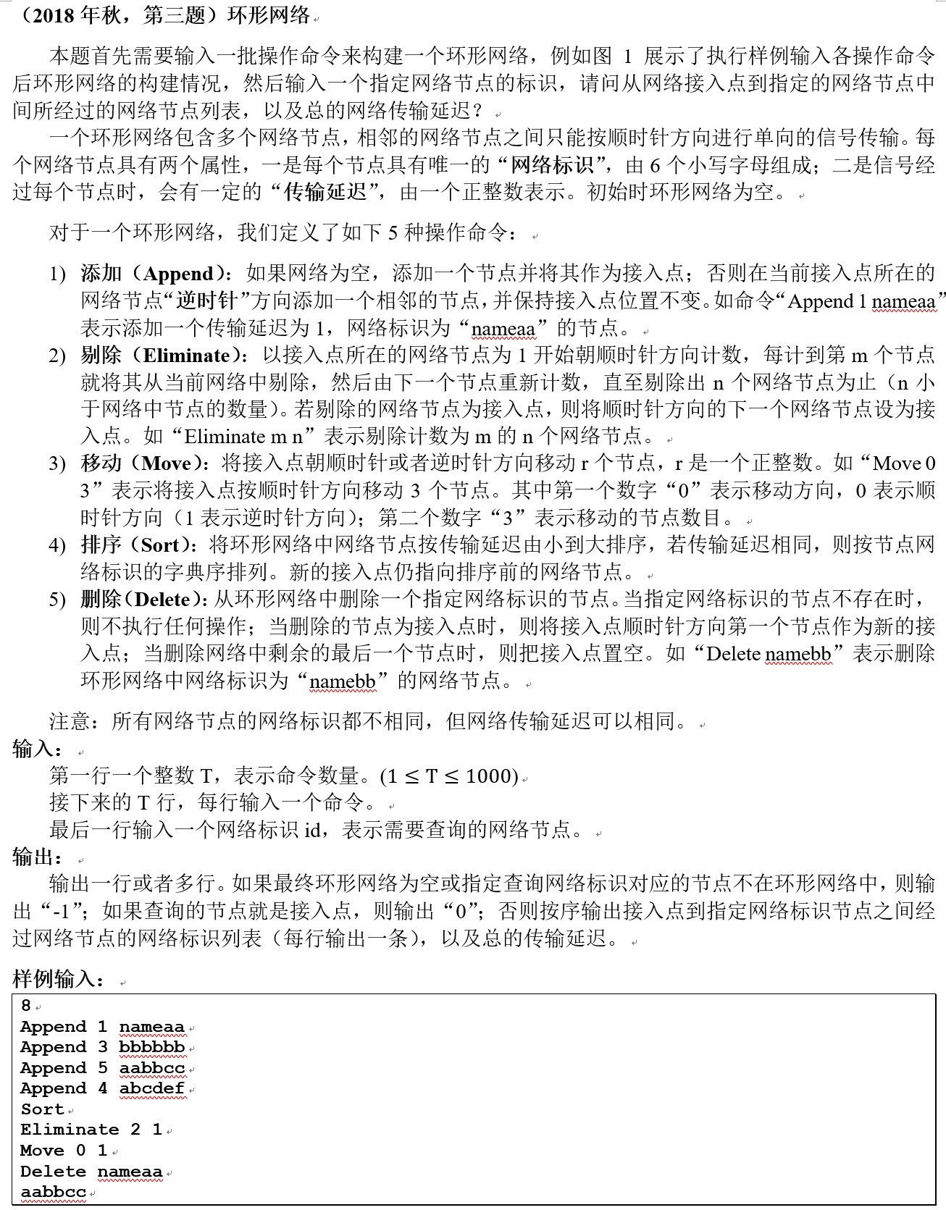
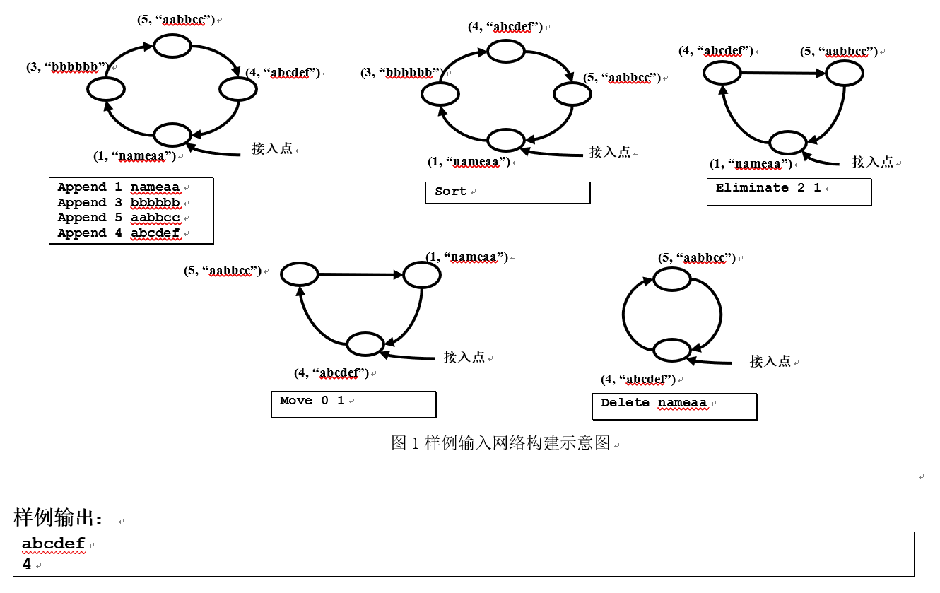
思考題1

Slide 59
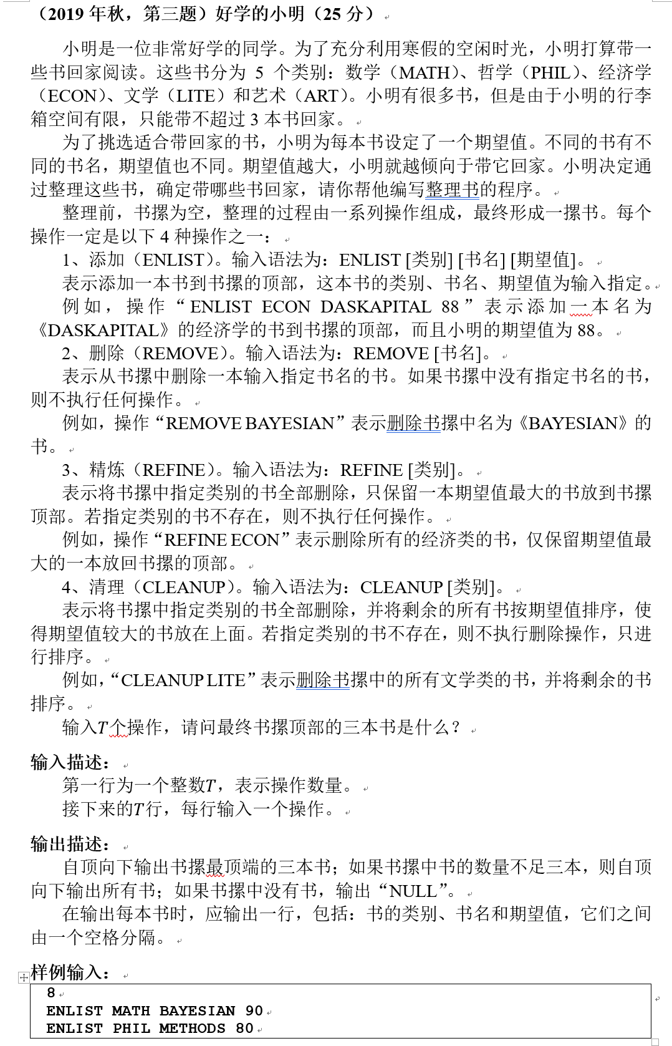
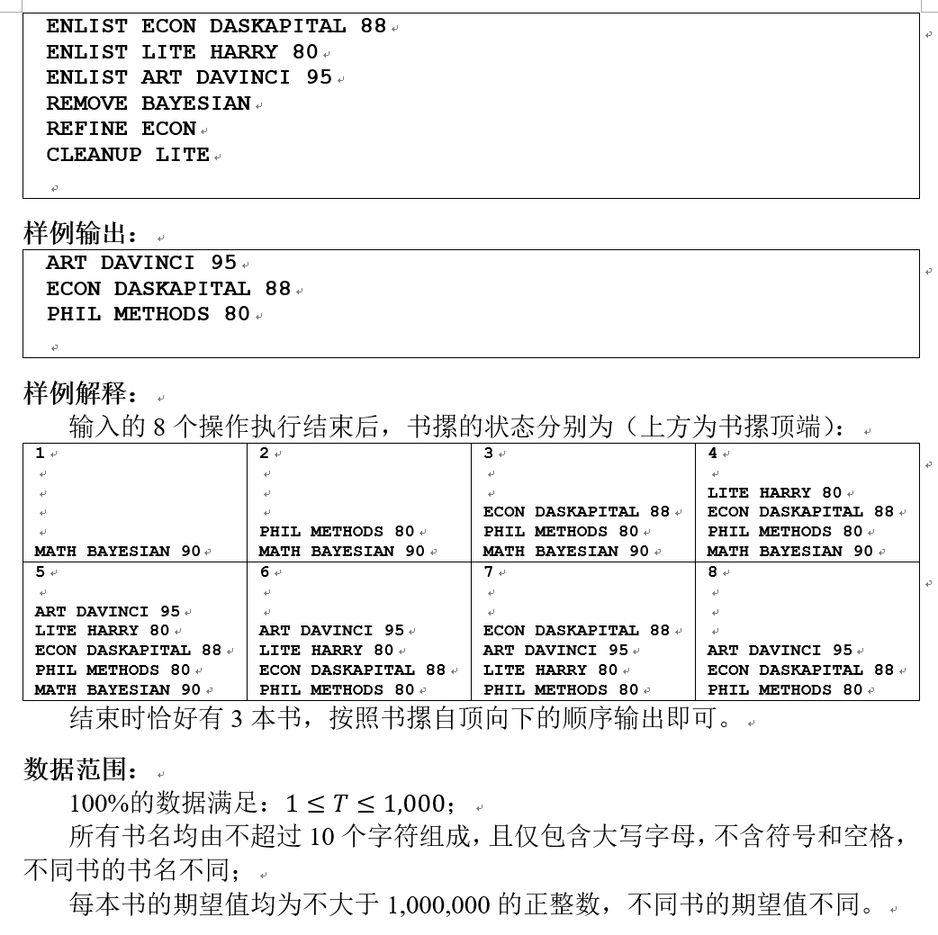
思考題2

Slide 60
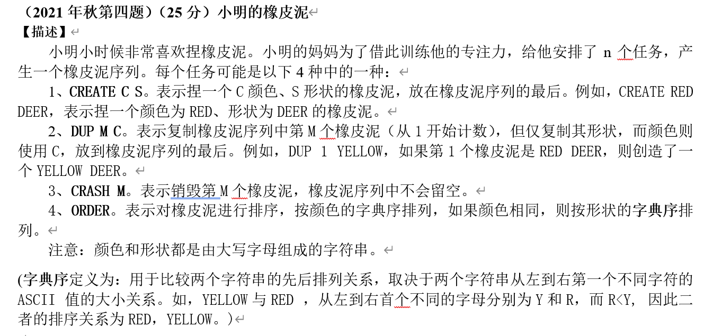
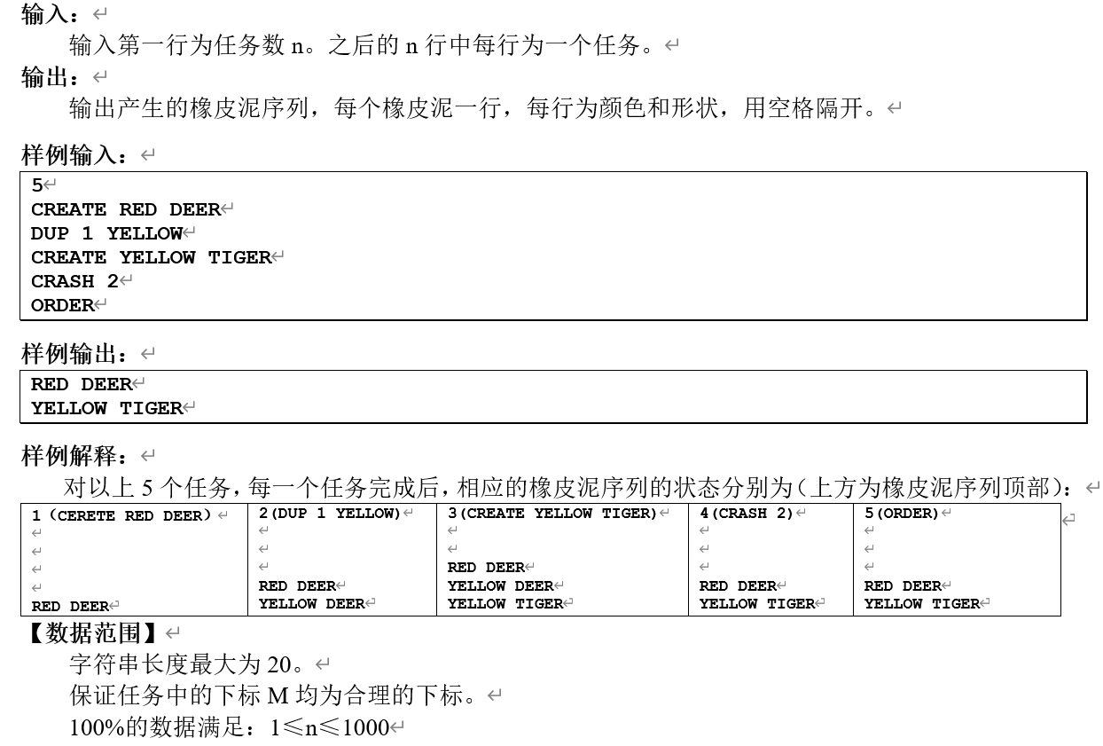
思考題3

Slide 61
主要內容
（一）經典問題
（二）數學問題
（三）數據結構
（四）動態規劃
（五）其他技巧

Slide 62
動態規劃
算法——考查對一些常見算法，有一定難度，如分治、回溯、貪心、動態規劃、寬搜、深搜等
注意：
（1）熟悉常見算法，瞭解遞推基本思想；
（2）按題目要求建模；
（3）先完成邏輯上的推導；
（4）編程實現邏輯上推導；
難點：建立合適的模型，如狀態轉移方程

Slide 63
例題十
題目描述：N階樓梯上樓問題：一次可以走兩階或者一階，問有多少種上樓方式？（要求非遞歸方式）
輸入：輸入包括一個正整數N(1<=N<=90)。
輸出：輸出當樓階梯數是N時的上樓方式個數。
樣例輸入：
4
樣例輸出：
5
上樓方式：
1->1->1->1
1->1->2
1->2->1
2->1->1
2->2

Slide 64
例題十
解題思路：從遞推的角度來思考。
1、我們可以把N分別等于1、2、3……的答案依次排列爲一個數列，即需求這個數列的每一個數的值。我們可以定義F[n]爲數列中的第n個數，同時F[n]爲臺階總數爲n時的上臺階方式總數。
2、首先當數據規模較小時，我們可以直接得到答案，如F[1]=1,F[2]=2。其次，我們必須確定數列間的遞推關係。當n大于2時，我們考慮每種上臺階方式的最後一步，由于只有兩種行走的方法，因此它只可能是從n-1階經過一步走到n階，或者從n-2階經過二步走到n階。
3、分別考慮兩類上樓梯的方式，從n-1階經過一步走到n階的方式，與原問題中到達n-1階的方式相同，同爲F[n-1]；同理，經n-2到達n階，與原問題中到達n-2階的方式相同，同爲F[n-2]。綜上可得，F[n] = F[n-1] + F[n-2]。
因此由初始值F[1] = 1， F[2] = 2，則能推出所有的F[n]。

Slide 65
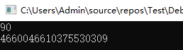
例題十
#include<stdio.h>
long long F[91]; //F數組保存數列的每一個值，由于數值過大，我們需要使用long long
int main() {
F[1] = 1, F[2] = 2; //數列初始值
for (int i = 3; i <= 90; i++) //遞推求得數列的每一個數字
F[i] = F[i - 1] + F[i - 2];
int n;
scanf("%d", &n); //輸入
printf("%lld\n", F[n]); //輸入相應的數列數字
return 0;
}

Slide 66
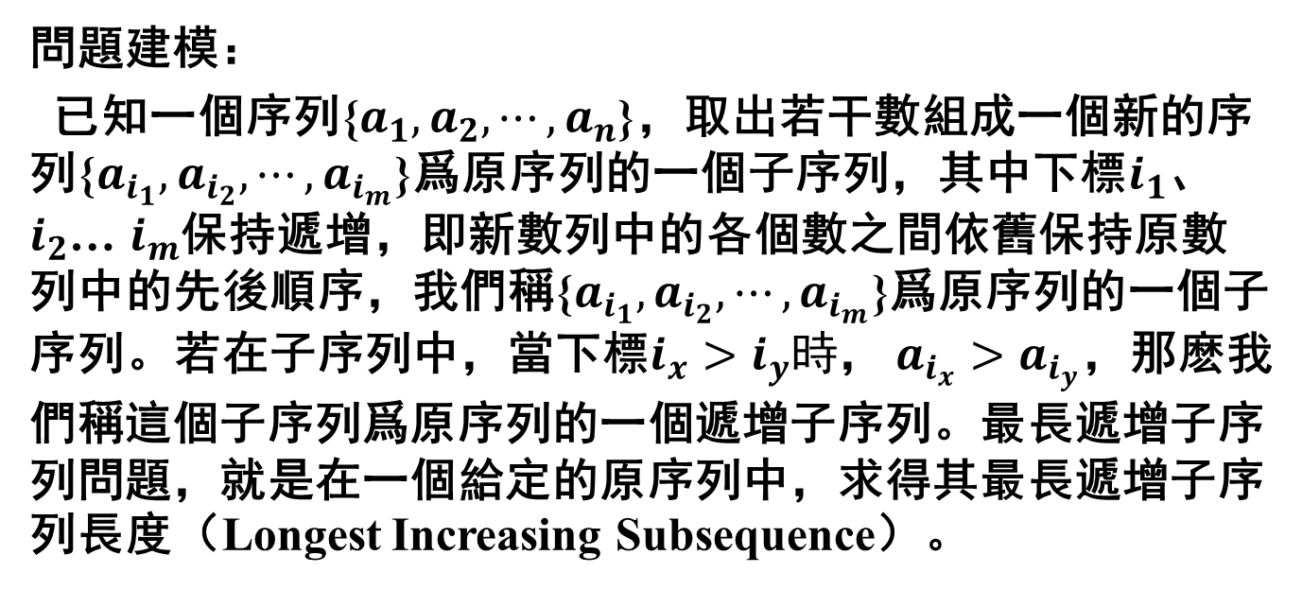
最長遞增子序列（LIS）
問題建模：
已知一個序列{$a_{1},a_{2},⋯,a_{n}$}，取出若干數組成一個新的序列{$a_{i_{1}},a_{i_{2}},⋯,a_{i_{m}}$}爲原序列的一個子序列，其中下標$i_{1}$、 $i_{2}$… $i_{m}$保持遞增，即新數列中的各個數之間依舊保持原數列中的先後順序，我們稱{$a_{i_{1}},a_{i_{2}},⋯,a_{i_{m}}$}爲原序列的一個子序列。若在子序列中，當下標$i_{x}>i_{y}時$， $a_{i_{x}}>a_{i_{y}}$，那麽我們稱這個子序列爲原序列的一個遞增子序列。最長遞增子序列問題，就是在一個給定的原序列中，求得其最長遞增子序列長度（Longest Increasing Subsequence）。

Slide 67
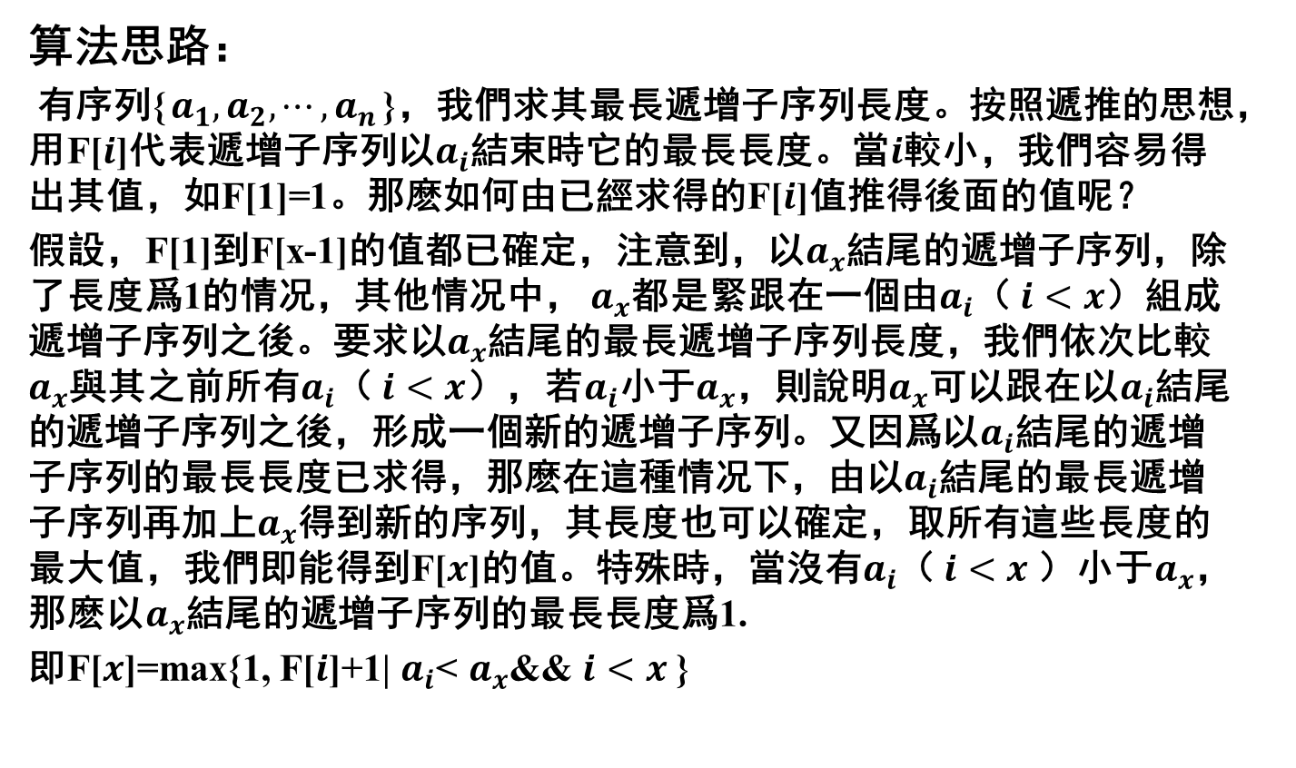
最長遞增子序列（LIS）
算法思路：
有序列{$a_{1},a_{2},⋯,a_{n}$}，我們求其最長遞增子序列長度。按照遞推的思想，用F[$i$]代表遞增子序列以$a_{i}$結束時它的最長長度。當$i$較小，我們容易得出其值，如F[1]=1。那麽如何由已經求得的F[$i$]值推得後面的值呢？
假設，F[1]到F[x-1]的值都已確定，注意到，以$a_{x}$結尾的遞增子序列，除了長度爲1的情况，其他情况中， $a_{x}$都是緊跟在一個由$a_{i}$（ $i<x$）組成遞增子序列之後。要求以$a_{x}$結尾的最長遞增子序列長度，我們依次比較$a_{x}$與其之前所有$a_{i}$（ $i<x$），若$a_{i}$小于$a_{x}$，則說明$a_{x}$可以跟在以$a_{i}$結尾的遞增子序列之後，形成一個新的遞增子序列。又因爲以$a_{i}$結尾的遞增子序列的最長長度已求得，那麽在這種情况下，由以$a_{i}$結尾的最長遞增子序列再加上$a_{x}$得到新的序列，其長度也可以確定，取所有這些長度的最大值，我們即能得到F[$x$]的值。特殊時，當沒有$a_{i}$（ $i<x$）小于$a_{x}$，那麽以$a_{x}$結尾的遞增子序列的最長長度爲1.
即F[$x$]=max{1, F[$i$]+1| $a_{i}$< $a_{x}$&& $i<x$}

Slide 68
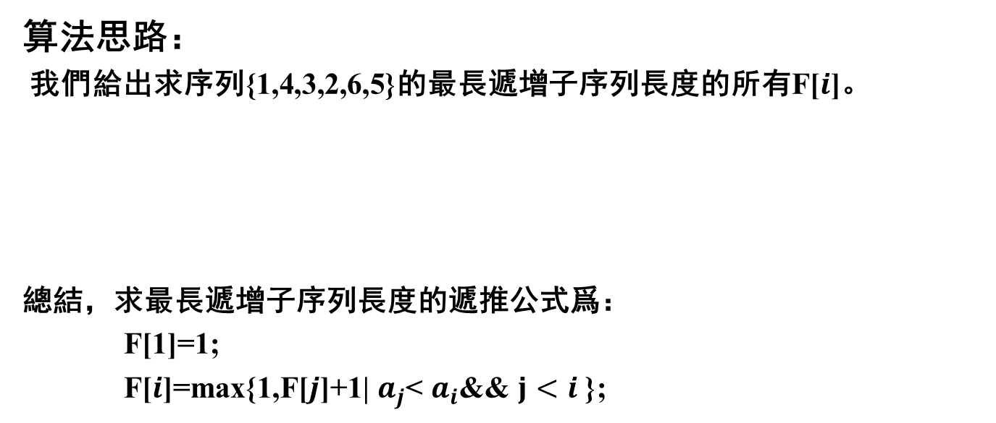
最長遞增子序列（LIS）
算法思路：
我們給出求序列{1,4,3,2,6,5}的最長遞增子序列長度的所有F[$i$]。
總結，求最長遞增子序列長度的遞推公式爲：
F[1]=1;
F[$i$]=max{1,F[$j$]+1| $a_{j}$< $a_{i}$&& $j<i$};
F[1] (1) | F[2] (4) | F[3] (3) | F[4] (2) | F[5] (6) | F[6] (5)
1 | 2 | 2 | 2 | 3 | 3

Slide 69
例題十一-攔截導彈
題目描述：某國爲了防禦敵國的導彈襲擊，開發出了一套導彈攔截系統。但是這種導彈攔截系統有一個缺陷：雖然它的第一發炮彈能够到達任意的高度，但是以後每一發炮彈都不能高于前一發的高度。某天，雷達捕捉到敵國的導彈來襲，幷觀測到導彈依次飛來的高度，請計算這套系統最多能攔截多少導彈。攔截來襲導彈時，必須按來襲導彈襲擊的時間順序，不允許先攔截後面的導彈，再攔截前面的導彈。
輸入：包含兩行，第一行，輸入雷達捕捉到的敵國導彈數量k (k<=25),第二行，輸入k個正整數，表示k枚導彈的高度，按來襲導彈的襲擊時間順序給出，以空格分隔。
輸出：包含一個整數，表示最多能攔截多少枚導彈。
樣例輸入：
8
300 207 155 300 299 170 158 65
樣例輸出：
6

Slide 70
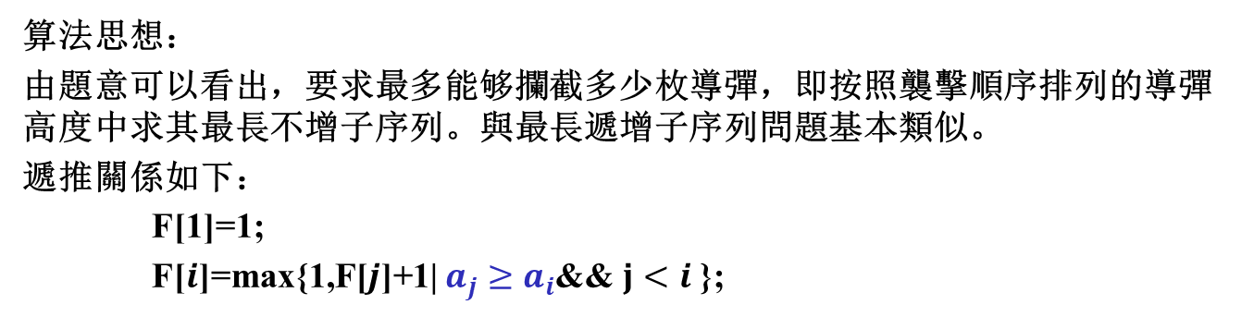
例題十一-攔截導彈
算法思想：
由題意可以看出，要求最多能够攔截多少枚導彈，即按照襲擊順序排列的導彈高度中求其最長不增子序列。與最長遞增子序列問題基本類似。
遞推關係如下：
F[1]=1;
F[$i$]=max{1,F[$j$]+1| $a_{j}≥a_{i}$&& $j<i$};

Slide 71
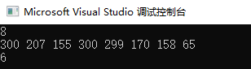
#include<stdio.h>
int max(int a, int b) { return a > b ? a : b; } //取最大值函數
int list[26]; //按襲擊事件順序保存各導彈高度
int dp[26]; //dp[i]保存以第i各導彈結尾的最長不增子序列長度
int main() {
int n;
scanf("%d", &n); //輸入
for (int i = 0; i < n; i++)
scanf("%d", &list[i]);
for (int i = 1; i <= n; i++) { //按照襲擊時間順序確定每一個dp[i]
int tmax = 1; //最大值的初始值1，即以其結尾的最長不增子序列爲長度1
for (int j = 1; j < i; j++) { //遍歷其前所有導彈高度 if (list[j] >= list[i]) { //若j號導彈不比當前導彈低
tmax = max(tmax, dp[j] + 1); //將當前導彈排列在以j號導彈結尾的最長不增子序列之後，計算dp[j]+1，若大于當前最大值，則更新最大值
}
}
dp[i] = tmax; //將dp[i]保存在最大值
}
int ans = 1;
for (int i = 1; i <= n; i++) { //找到以每一個元素爲結尾的最長不增子序列中的最大值
ans = max(ans, dp[i]);
}
printf("%d\n", ans); //輸出
return 0;
}

Slide 72
最長公共子串（LCS）
問題描述（Longest Common Substring）：
與數字序列的子序列定義相同，在字符串S中按先後順序依次取出若干個字符，幷將它們排列成一個新的字符串，這個字符串就被稱爲原字符串的子串。
有兩個字符串S1和S2，求一個最長公共子串，即求字符串S3，它同時爲S1和S2的子串，且要求它的長度最長，幷確定這個長度。這個問題被稱爲最長公共子串問題。
與最長遞增子序列問題類似，我們首先將原問題分割成一些子問題，用dp[i][j]表示S1中的前i個字符與S2中的前j個字符分別組成的前綴字符串的最長公共子串長度。顯然當i、j較小時，我們可以直接得出答案，如dp[0][j]、dp[i][0]必等于0。那麽假設已經求得dp[i][j](0<=i<x,0<=j<y)的所有值,考慮如何由這些值繼而推得dp[x][y]，求得S1前x個字符組成的前綴子串和S2前y個字符組成的前綴子串的最長公共子串長度。
Notes:
i=4 prime[j] = 3;
i = 2*2, b*primes[j] = 6;
所以12是在i=6的時候删去的

Slide 73
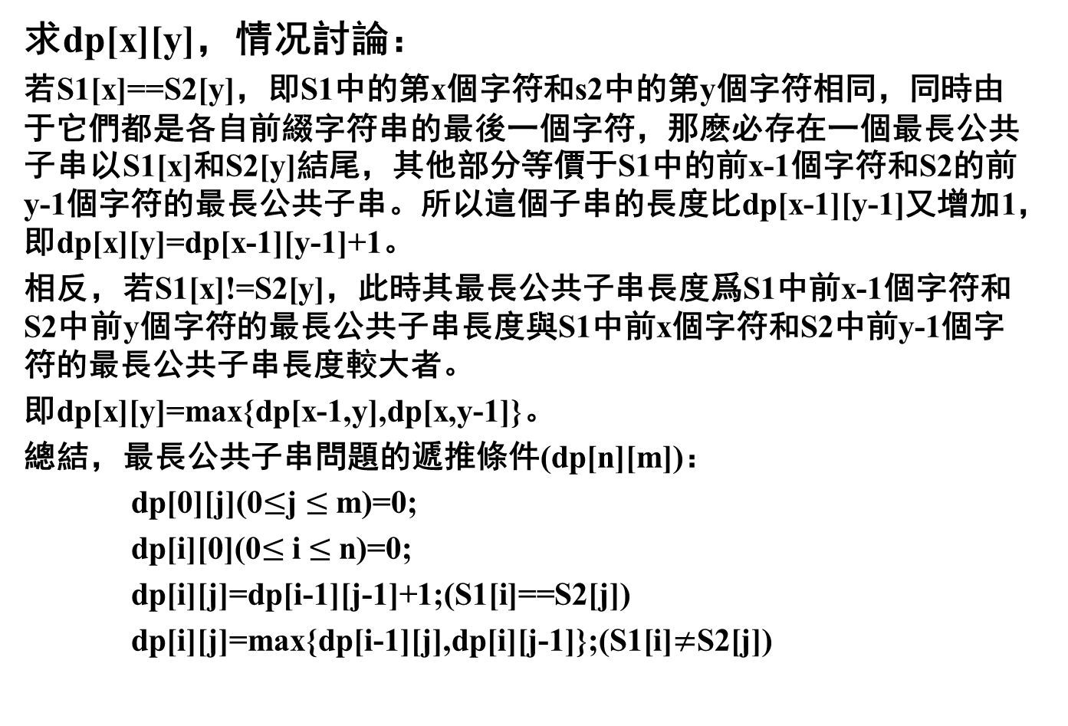
最長公共子串（LCS）
S1=“abcd”, S2=“abed”, x=4, y=4, dp[3][3]=2,dp[4][4]=dp[3][3]+1
求dp[x][y]，情况討論：
若S1[x]==S2[y]，即S1中的第x個字符和s2中的第y個字符相同，同時由于它們都是各自前綴字符串的最後一個字符，那麽必存在一個最長公共子串以S1[x]和S2[y]結尾，其他部分等價于S1中的前x-1個字符和S2的前y-1個字符的最長公共子串。所以這個子串的長度比dp[x-1][y-1]又增加1，即dp[x][y]=dp[x-1][y-1]+1。
相反，若S1[x]!=S2[y]，此時其最長公共子串長度爲S1中前x-1個字符和S2中前y個字符的最長公共子串長度與S1中前x個字符和S2中前y-1個字符的最長公共子串長度較大者。
即dp[x][y]=max{dp[x-1,y],dp[x,y-1]}。
總結，最長公共子串問題的遞推條件(dp[n][m])：
dp[0][j](0$≤$j $≤$m)=0;
dp[i][0](0$≤$i $≤$n)=0;
dp[i][j]=dp[i-1][j-1]+1;(S1[i]==S2[j])
dp[i][j]=max{dp[i-1][j],dp[i][j-1]};(S1[i]$≠$S2[j])
S1=“abcd”, S2=“abed”, x=3, y=3, dp[2][3]=2,dp[3][2]=2,
dp[3][3]=max{dp[2][3],dp[3][2]}=2
Notes:
i=4 prime[j] = 3;
i = 2*2, b*primes[j] = 6;
所以12是在i=6的時候删去的

Slide 74
例題十二-最長公共子串
題目描述：尋找兩個字符串的最長公共子串。
輸入：輸入有兩行，每行包含一個由小寫字母組成的字符串。其中每個字符串中不含空格，且長度不超過100.
輸出：包含一個整數，表示兩個字符串的最長公共子串的長度。
樣例輸入：
abcd
cxbydz
樣例輸出：
2

Slide 75
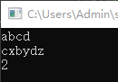
#include<stdio.h>
#include<string.h>
int dp[101][101];
int max(int a, int b) { return a > b ? a : b; } //取最大值函數
int main() {
char S1[101], S2[101]; //存放字符串
scanf("%s%s", S1, S2); //輸入
int L1 = strlen(S1);
int L2 = strlen(S2); //依次計算兩字符串長度
for (int i = 0; i <= L1; i++) dp[i][0] = 0;
for (int j = 0; j <= L2; j++) dp[0][j] = 0; //初始值
for (int i = 1; i <= L1; i++) {
for (int j = 1; j <= L2; j++) { //兩重循環依次求得每個dp[i][j]值
if (S1[i - 1] != S2[j - 1]) { //字符串數組下標從0開始，所以第i個字符位置爲S1[i-1]，若當前兩個字符不相等
dp[i][j] = max(dp[i][j - 1], dp[i - 1][j]); //dp[i][j]爲dp[i][j-1]和dp[i-1][j]中較大的
}
else { //若他們相等，則dp[i][j]比dp[i-1][j-1]再加1
dp[i][j] = dp[i - 1][j - 1] + 1;
}
}
}
printf("%d\n", dp[L1][L2]); //輸出答案
return 0;
}

Slide 76
思考題1
（2017年秋）有N種類型的短棒，第i種短棒長度爲a_i，武力值爲b_i，數量無限。這些短棒可以多個粘到一起成爲長一些的棒。普通情况下，長度爲A的棒和長度爲B的棒組成一個長度爲A+B的棒，此時
• 長度爲A+B的棒的武力值 = 長度爲A的棒的武力值 + 長度爲B的棒的武力值
但是，如果A與B的長度相等，則其武力值還要再增加233（因爲這樣它比較像雙節棍，然後忍不住哼哼哈兮，引得大家233）。也就是說，若用兩個長度爲K的棒，組成一個長度爲2K的棒，此時，
• 長度爲2K的棒的武力值 = 長度爲K的棒的武力值*2 + 233。
現在，已知需要一根長M的棒，且要求武力值最大化。那麽請問這根棒最大的武力值是多少？
輸入：
第一行輸入兩個數N，M。
第二行爲N個整數a_i，表示每種短棒的長度。
第三行爲N個整數b_i，表示每種短棒的武力值。
輸入數據保證有解。
(0 < N, M, a_i < 1000)
(a_i ≤ M)
(0 < b_i < 10000)
輸出：輸出一個整數，表示長M的棒的最大武力值。

Slide 77
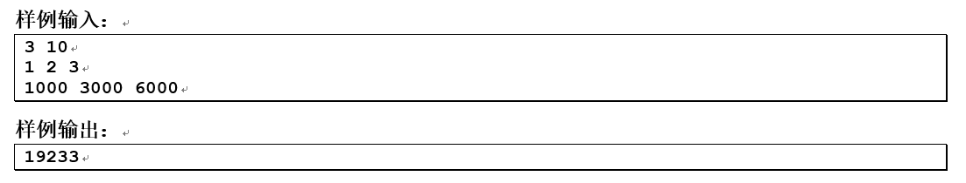
思考題1
注釋
以下爲幾種可能的組成方案:
((2 2) (2 2)) (2) = ((3000*2+233)*2+233) + 3000 = 15699
((2 2) (2)) (2 2) = ((3000*2+233) + 3000) + (3000*2+233) = 15466
((2 2) 1) (1 (2 2)) = ((3000*2+233)+1000)*2+233 = 14699
(2 3) (2 3) = (3000+6000)*2+233 = 18233
(1 3) (3 3) = (1000+6000)+(6000*2+233) = 19233
容易發現，拼接的順序，對于最後的武力值也有影響。

Slide 78
思考題1
算法模型：
dp[len]用來存放長度爲len的棒對應的最大武力值
遞歸搜索組成長度爲len的棒的所有可能情况
注意搜索時，遞歸的出口，過程中計算最大武力值
Notes:
Dp+dfs

Slide 79
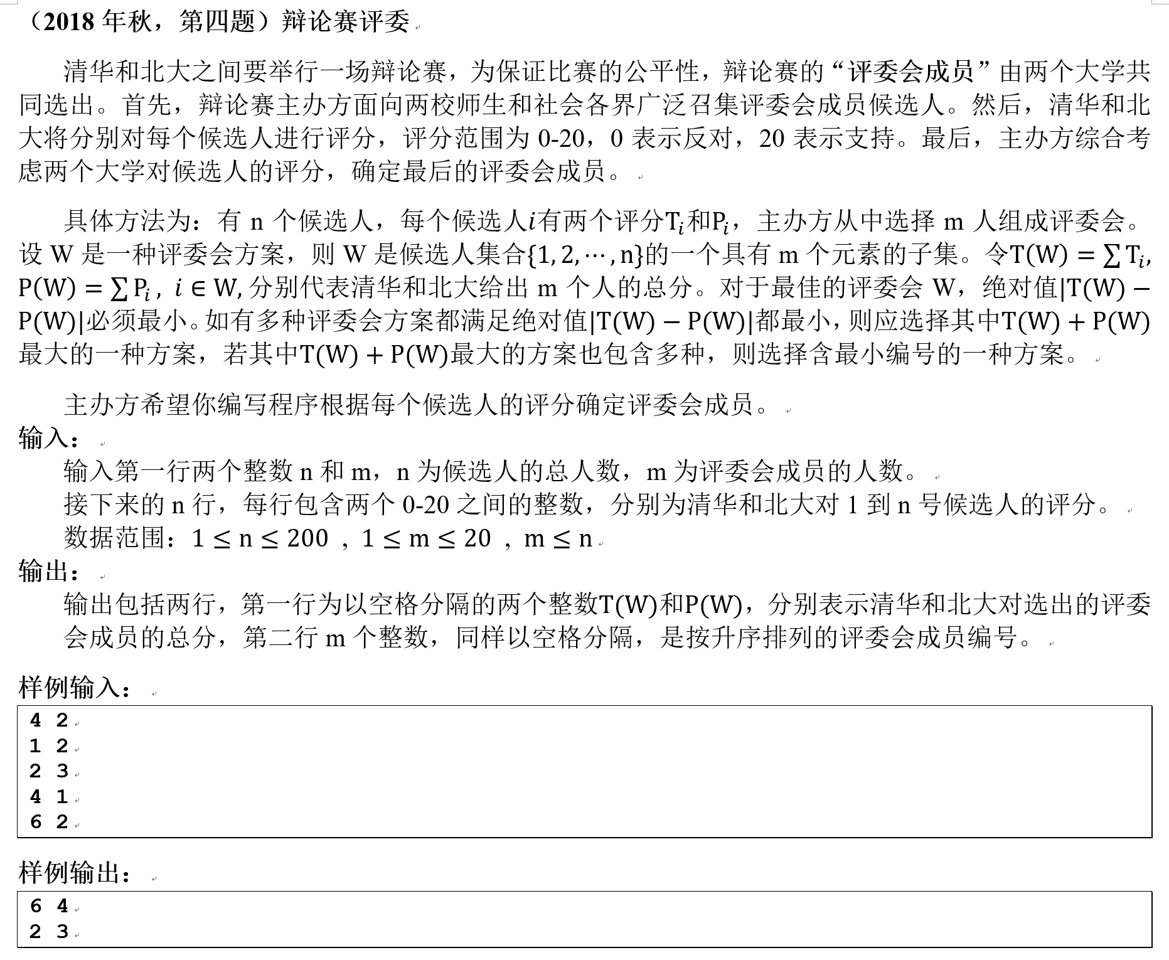
思考題2

Slide 80
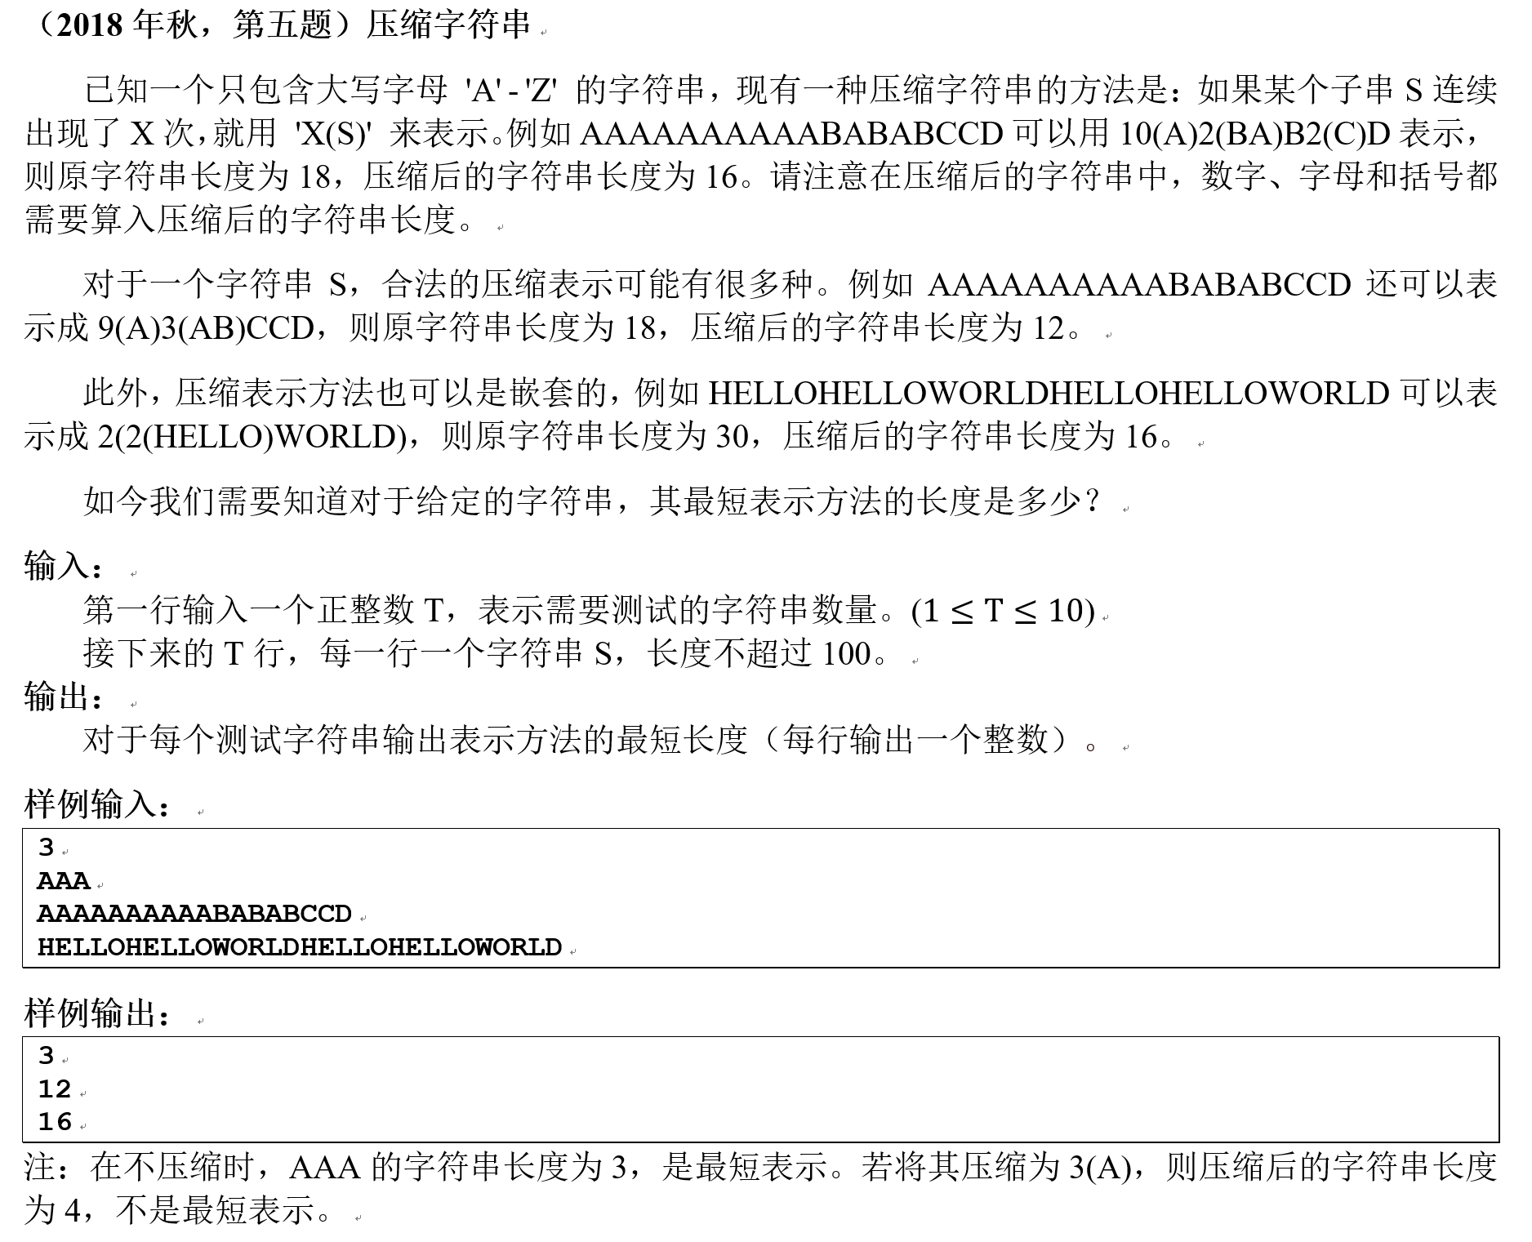
思考題3
2019年
第四題貪心
第五題DFS

Slide 81
主要內容
（一）經典問題
（二）數學問題
（三）數據結構
（四）動態規劃
（五）其他技巧

Slide 82
標準模板庫（STL）
標準模板庫,包含了隊列(queen)，棧(stack)，圖(map)，矢量(vector)，字符串(string)等模板。
#include<vector>
using namespace std;
struct unit {//結構體定義
int a;
int b;
unit(int m, int n) :a(m), b(n) {}//構造函數，負責初始化
};
vector<int> numbers;//定義
vector<unit> units;

Slide 83
標準模板庫（STL）
int main()
{
unit a(1, 2);
units.push_back(a);//在units最後添加一個元素
units.erase(units.begin());//删除第一個元素
units.clear();//清空units
units.push_back(*(new unit(3,4)));
units.front();//返回units第一個元素
units.back();//返回units最後一個元素
units.insert(units.begin()+1, *(new unit(5, 6))); //在第一個元素之後插入一個元素
units.clear();//清空units中的元素
units.empty();//判斷units是否爲空
return 0;
}

Slide 84
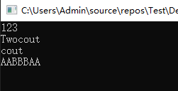
標準模板庫（STL）
#include<iostream>
#include<string>
using namespace std;
int main() {
string s;//定義string對象s
cin >> s;//cin輸入
char str[] = "test";
s = str;//字符數組對其賦值
s += 'c';//末尾添加一個字符
s += "string";//末尾添加一個字符串
string b = "class";
s += b;//末尾添加一個string對象
string a = "Two";
if (a == b)//判斷字符串是否相同
cout << a;
if (a <= b)//判斷字符串大小關係
cout << a;
string c = "cout";
cout << c << endl;//cout輸出
printf("%s\n", c.c_str());//printf輸出
c.erase(1, 3);//删除從c[1]到c[3]的字符
for (int i = 0; i < c.size(); i++)//遍歷字符串
{
char s = c[i];
}
//在string中查找b字符串
string d = "abcdef";
string e = "cde";
int startPos = 0;
int pos = d.find(e, startPos);
//在f字符串中下標爲2的位置開始插入g字符串
string f = "AAAA";
string g = "BBB";
f.insert(2, g);
cout << f << endl;
return 0;
}

Slide 85
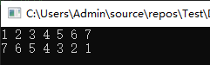
標準模板庫（STL）
#include<stdio.h>
#include<algorithm>
using namespace std;
bool cmp(int x, int y) { //定義排序規則
return x > y;
}
int main() {
int buf[10] = { 1,5,4,2,7,3,6 };
sort(buf, buf + 7); //默認從小到大排序
for (int i = 0; i < 7; i++) {
printf("%d ", buf[i]);
}
putchar('\n');
int buf1[10] = { 1,5,4,2,7,3,6 };
sort(buf1, buf1 + 7, cmp);//自定義從大到小排序
for (int i = 0; i < 7; i++) {
printf("%d ", buf1[i]);
}
putchar('\n');
return 0;
}

Slide 86
考試規劃與心態策略
大作業與複習的時間規劃
以複習爲主。不管是想推遲到1月11號還是1月21號交，都希望儘快地投入到複習中。
考試心態與策略
1. 第一次參加上機考試，考前模擬很重要。
2. 考試總共5道題，考試中切忌每道題稍微一看不懂就急著跳過，萬一5道題都看不懂，心態就會亂。導致一些認真想想就能做出來的題目也不會做了。
3. 考前每天刷一兩道題目保持手感。

